Slide 1
Данные/руководства ECDC по здоровью мигрантов и инфекционным заболеваниям
Теймур Нури
Европейский центр профилактики и контроля заболеваний (ECDC)
ЕКТБ
20 апреля 2021 года

Slide 2
Обзор
Эпидемиологические данные ECDC по инфекционным заболеваниям среди мигрантов в ЕС/ЕЭП
    ВИЧ
    туберкулез
Основанные на научных данных рекомендации по скринингу и вакцинации от инфекционных заболеваний новоприбывших мигрантов в ЕС/ЕЭП
Уязвимость и влияние COVID-19 на мигрантов и представителей этнических меньшинств в ЕС/ЕЭП

Slide 3
Контекст рассмотрения вопросов здоровья мигрантов и инфекционных заболеваний
В 2017 году (на 1 января) в ЕС-28 проживало 512 млн человек*
Мигранты непропорционально затронуты некоторыми инфекционными заболеваниями:
> 40% диагностированных случаев ВИЧ в ЕС за любой год
> 30% диагностированных случаев туберкулеза в ЕС за любой год
> 25% диагностированных случаев гепатита В и С в ЕС за любой год
Среди некоторых подгрупп мигрантов намного ниже показатели вакцинации, чем среди общего населения
Среди некоторых подгрупп мигрантов и просителей убежища намного выше показатели инфицирования лекарственно-устойчивыми бактериями, чем среди общего населения
57.3 million foreign-born (11.2%)*
36.9 million born outside the EU-28 (7.2%)*
Health issues
*Eurostat: https://ec.europa.eu/eurostat/statistics-explained/pdfscache/1275.pdf

Slide 4
Эпиднадзор за инфекционными заболеваниями среди мигрантов в странах ЕС/ЕЭП

Slide 5
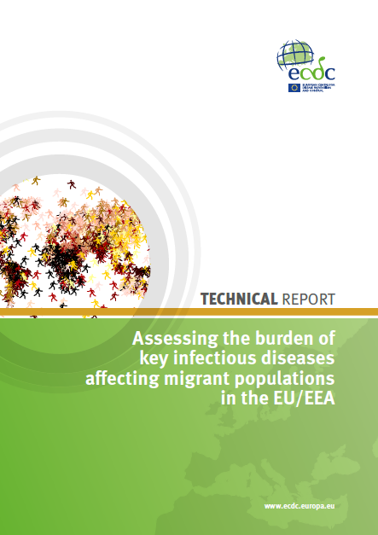
Бремя инфекционных заболеваний среди мигрантов - 2014
Задача: Подготовить комплексный обзор основных инфекционных заболеваний, которыми затронуты мигранты в ЕС/ЕЭП
Туберкулез | краснуха
вич | гонорея
гепатит B | сифилис
гепатит C | малярия
корь | болезнь шагаса

Slide 6
Связанные с миграцией данные, которые собираются через Европейскую систему эпиднадзора (TESSy)
Данные | ВИЧ | ТБ | ВГВ | ВГС | Гонорея | Сифилис | Корь | Краснуха | Малярия | Болезнь Шагаса*
Страна рождения
Страна национальности
Страна вероятного инфицирования
Завозная инфекция
Регион происхождения
ECDC. Assessing the burden of key infectious diseases affecting migrant populations in the EU/EEA. Stockholm: ECDC; 2014.
*не подпадает под надзор в ЕС
ECDC. Assessing the burden of key infectious diseases affecting migrant populations in the EU/EEA. Stockholm: ECDC; 2014.

Slide 7
Связанные с миграцией данные, которые собираются через Европейскую систему эпиднадзора (TESSy)
Данные | ВИЧ | ТБ | ВГВ | ВГС | Гонорея | Сифилис | Корь | Краснуха | Малярия | Болезнь Шагаса*
Страна рождения
Страна национальности
Страна вероятного инфицирования
Завозная инфекция
Регион происхождения
ECDC. Assessing the burden of key infectious diseases affecting migrant populations in the EU/EEA. Stockholm: ECDC; 2014.
*Not under EU surveillance
ECDC. Assessing the burden of key infectious diseases affecting migrant populations in the EU/EEA. Stockholm: ECDC; 2014.

Slide 8
Полнота (%) данных по мигрантам, сбор которых осуществляется через систему TESSy (2011-2013)
Выводы:
Из-за пробелов в национальных системах эпиднадзора сложно делать общие выводы о здоровье мигрантов
На основании применения системы эпиднадзора ECDC, в которую входит 50 инфекционных заболеваний, можно сделать вывод о том, что предметный анализ данных по здоровью мигрантов возможен только в разрезе ВИЧ и туберкулеза
Самым большим вкладом ECDC в расширение нашего понимания вопросов здоровья мигрантов была бы работа с государствами-членами ЕС и обсуждение того, как мы можем оказать им поддержку в сборе данных о «стране рождения»
Variable | HIV | TB | HBV | HCV | Gonorrhoea | Syphilis | Measles | Rubella | Malaria | Chagas disease*
Country of birth | 62 | 95.6 | 19.1 | 14.4 | 17 | 26
Country of nationality | 28 | 96.3 | 6.8 | 6.6 | 4 | 17
Probable country of infection | 17 |  | 20.2 | 7.6 | 9 | 10 | 3 | 5 | 90.1
Imported |  |  | 39.1 | 40.5 |  |  | 82 | 96 | 98.7
Region of origin | 62.5
ECDC. Assessing the burden of key infectious diseases affecting migrant populations in the EU/EEA. Stockholm: ECDC; 2014.
*Not under EU surveillance
ECDC. Assessing the burden of key infectious diseases affecting migrant populations in the EU/EEA. Stockholm: ECDC; 2014.

Slide 9
ВИЧ

Slide 10
Случаи ВИЧ-инфекции в разрезе путей передачи, 2010-2019, ЕС/ЕЭП
Other/
undetermined
Data is adjusted for reporting delay. HIV diagnoses reported by Estonia and Poland excluded due to incomplete reporting on transmission mode during some years of the period; diagnoses reported by Germany, Italy and Spain excluded due to incomplete reporting during a portion of the period.
Source: ECDC/WHO (2020). HIV/AIDS Surveillance in Europe 2020– 2019 data

Slide 11
Новые случаи ВИЧ-инфекции в разрезе года постановки диагноза, передачи и статуса мигранта, ЕС/ЕЭП, 2010-2019 гг.
− 25%
Data is adjusted for reporting delay. HIV diagnoses reported by Estonia and Poland excluded due to incomplete reporting on transmission mode during some years of the period; diagnoses reported by Germany, Italy and Spain excluded due to incomplete reporting during a portion of the period.
Source: ECDC/WHO (2020). HIV/AIDS Surveillance in Europe 2020– 2019 data

Slide 12
Новые случаи ВИЧ-инфекции в разрезе года постановки диагноза, передачи и статуса мигранта, ЕС/ЕЭП, 2010-2019 гг.
− 25%
+ 22%
Data is adjusted for reporting delay. HIV diagnoses reported by Estonia and Poland excluded due to incomplete reporting on transmission mode during some years of the period; diagnoses reported by Germany, Italy and Spain excluded due to incomplete reporting during a portion of the period.
Source: ECDC/WHO (2020). HIV/AIDS Surveillance in Europe 2020– 2019 data

Slide 13
Пропорция случаев ВИЧ-инфекции среди коренного населения и мигрантов* в ЕС/ЕЭП, 2019 г.
*Мигранты – это все люди, которые родились за пределами страны, в которой им был поставлен диагноз
Мигранты
Коренное население
Data include only cases with known region of origin;
No data were reported by Germany in 2017 and zero cases were reported among migrants in Hungary or Liechtenstein
Source: ECDC/WHO (2020). HIV/AIDS Surveillance in Europe 2020– 2019 data

Slide 14
Пропорция случаев ВИЧ-инфекции среди мигрантов* в разрезе региона происхождения, ЕС/ЕЭП, 2019 г.
Страны Африки к югу от Сахары
Центральная и Восточная Европа
Западная Европа
Латинская Америка и страны Карибского бассейна
44%
Южная и Юго-Восточная Азия
Другой регион
* Мигранты – это все люди, которые родились за пределами страны, в которой им был поставлен диагноз.
Data include only cases with known region of origin;
Hungary and Malta did not report data on country of birth or region of origin
Source: ECDC/WHO (2020). HIV/AIDS Surveillance in Europe 2020– 20119 data

Slide 15
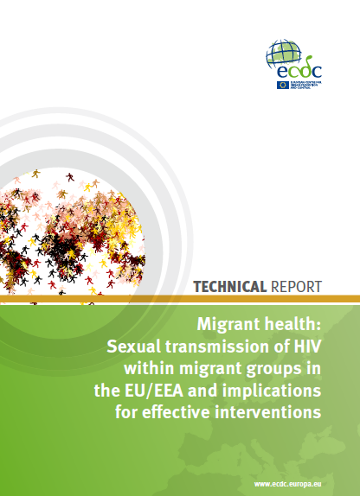
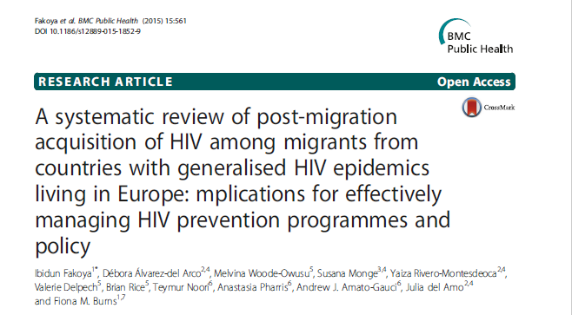
Где мигранты инфицируются ВИЧ (до или после приезда в ЕС)?

Slide 16
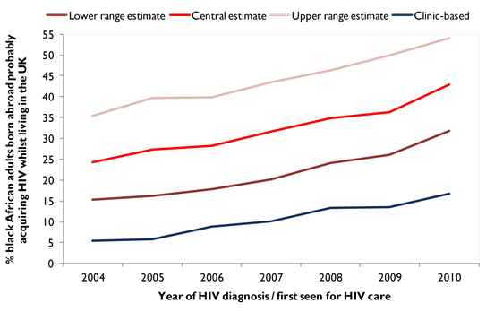
Где мигранты инфицируются ВИЧ (до или после приезда в ЕС)?
Source: Rice BD, Elford J, Yin Z et al (2012). A new method to assign country of HIV infection among heterosexuals born abroad and diagnosed with HIV in the UK. AIDS 26 (15): 1961-6
Оценка в
медучреждениях CD4-based estimate
18%
7%
Source: Rice BD, Elford J, Yin Z et al (2012). A new method to assign country of HIV infection among heterosexuals born abroad and diagnosed with HIV in the UK. AIDS 26 (15): 1961-6

Slide 17
Где мигранты инфицируются ВИЧ (до или после приезда в ЕС)?
Source: Rice BD, Elford J, Yin Z et al (2012). A new method to assign country of HIV infection among heterosexuals born abroad and diagnosed with HIV in the UK. AIDS 26 (15): 1961-6
Оценка в Оценка на базе CD4
медучреждениях
46%
24%
18%
7%
Source: Rice BD, Elford J, Yin Z et al (2012). A new method to assign country of HIV infection among heterosexuals born abroad and diagnosed with HIV in the UK. AIDS 26 (15): 1961-6

Slide 18
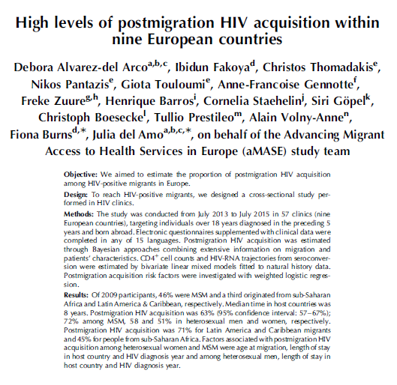
Source: Alvarez del-Arco, et al. High levels of post-migration HIV acquisition within nine European countries. AIDS, 2017.

Slide 19
Инфицирование ВИЧ после прибытия в страну назначения (n=2249)
Почему это важно?
Скрининга прибывших мигрантов по приезду в страну недостаточно
Некоторые подгруппы мигрантов подвергаются риску инфицирования ВИЧ многие годы после прибытия в ЕС
Страны должны разрабатывать и реализовывать целенаправленные программы первичной профилактики ВИЧ среди мигрантов из групп риска
  Включая людей, которые приезжают в гости к родственникам и друзьям
Source: Alvarez del-Arco, et al. High levels of post-migration HIV acquisition within nine European countries. AIDS, 2017.

Slide 20
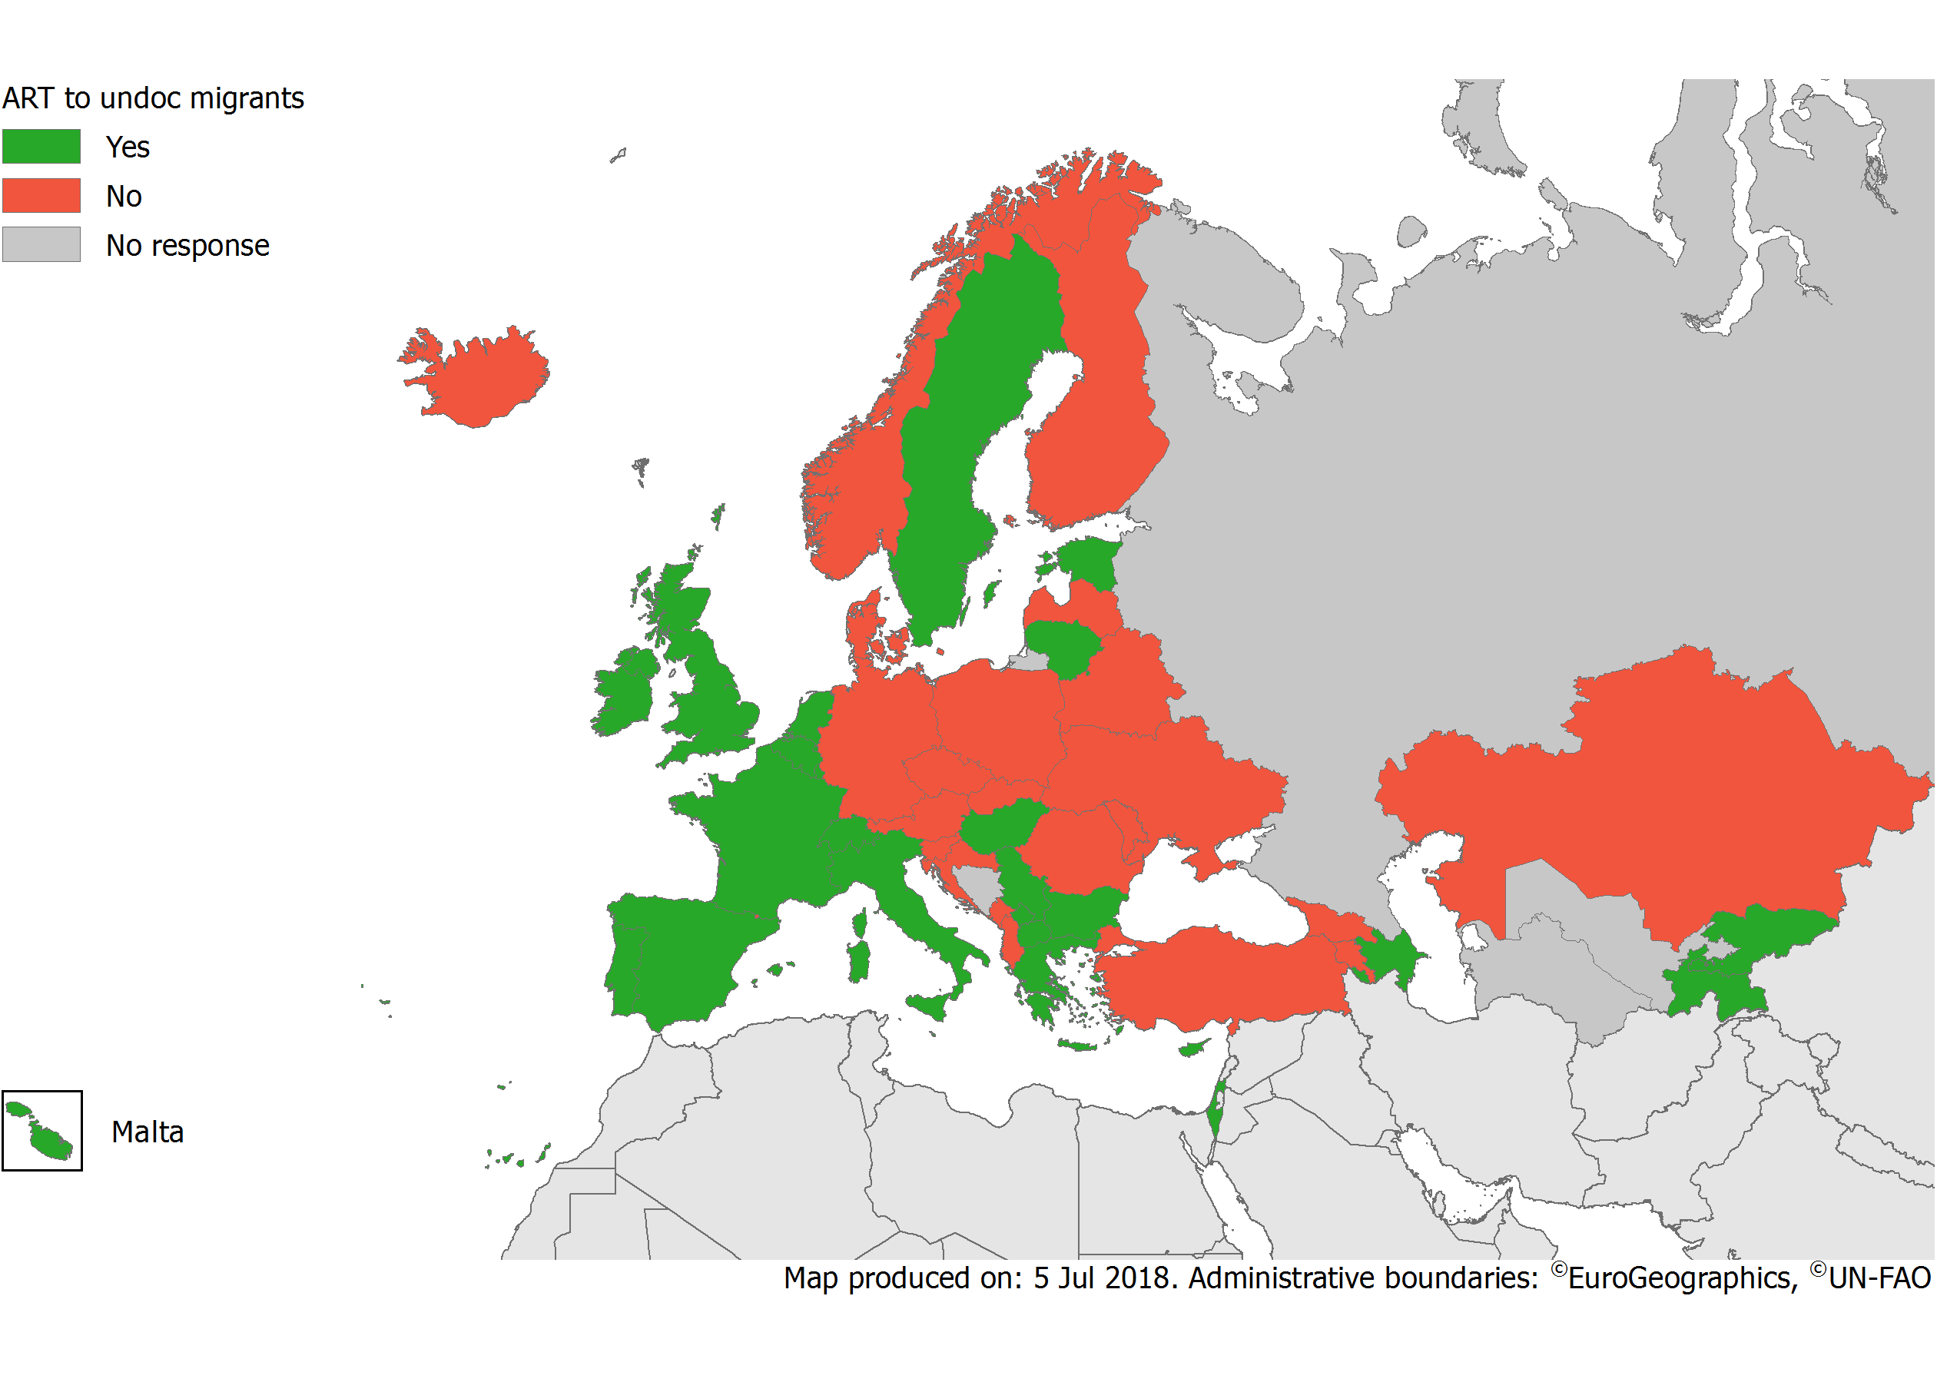
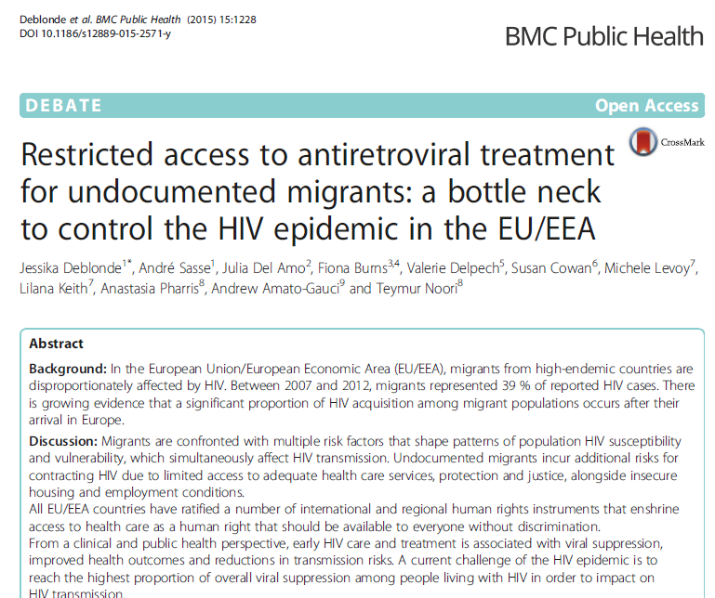
Доступность АРТ для нелегальных мигрантов - 2018
Source: ECDC. Dublin Declaration monitoring 2018; validated unpublished data.

Slide 21
Туберкулез

Slide 22
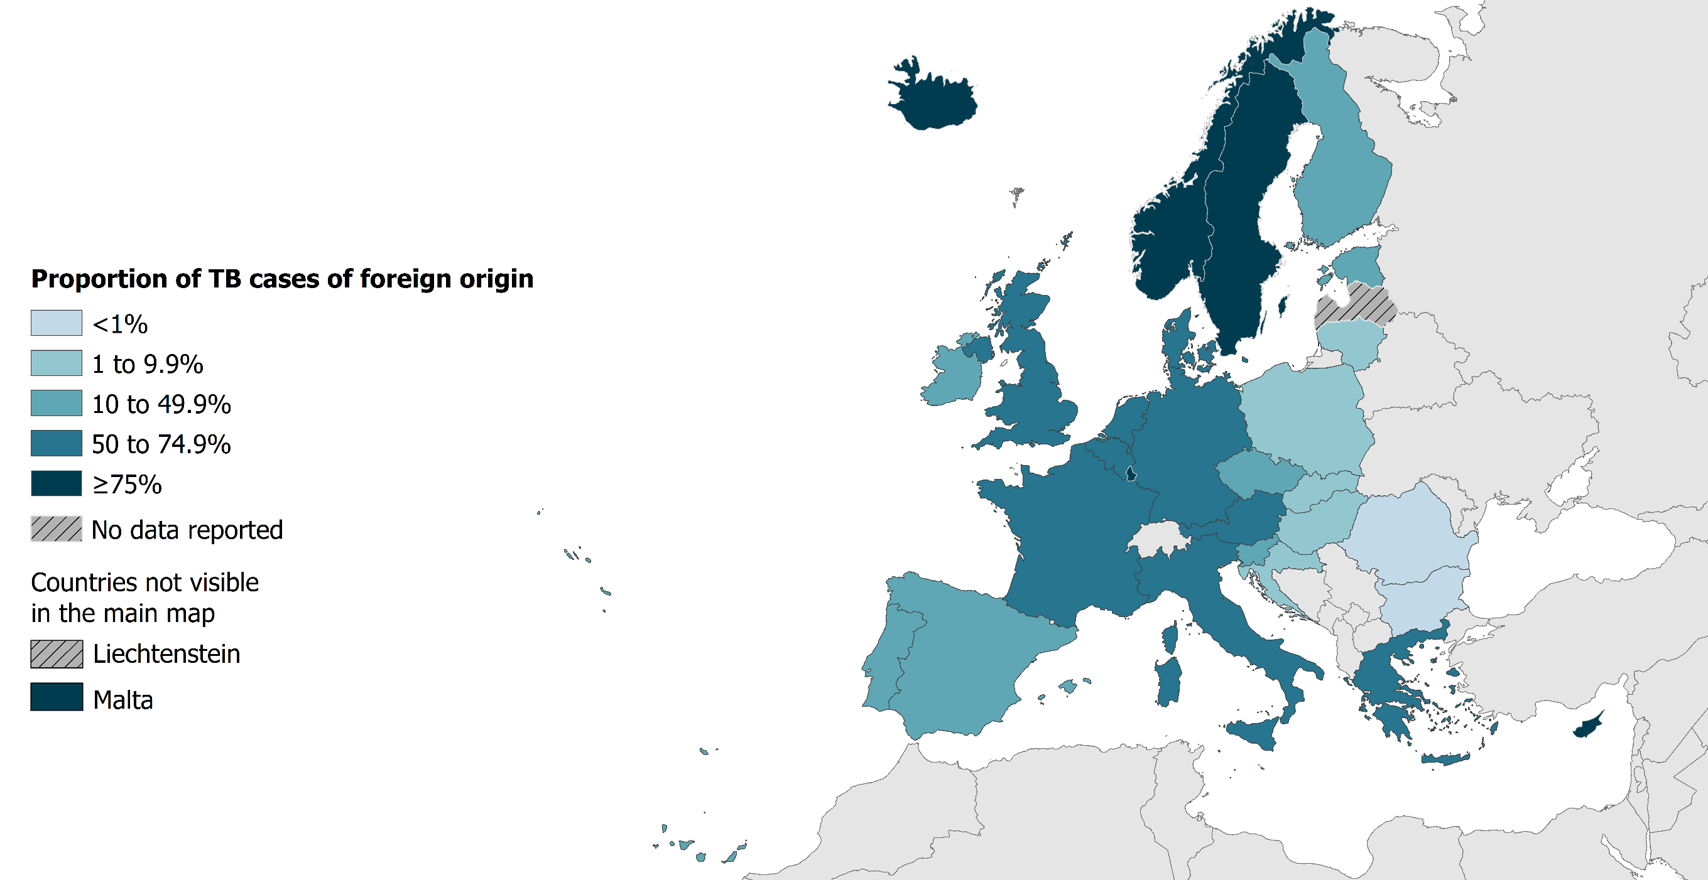
Туберкулез среди лиц иностранного происхождения*, ЕС/ЕЭП†, 2019 г.
17 181 случаев ТБ среди лиц иностранного* происхождения
34,5% всех случаев ТБ (от 0,0 до 95,9%)
* Зарегистрировано среди людей, которые происходят из стран, отличных от страны регистрации заболевания.
† Латвия и Лихтенштейн не подавали данные за 2019 год.
Source: ECDC/WHO (2021). Tuberculosis surveillance and monitoring in Europe 2021–2019 data

Slide 23
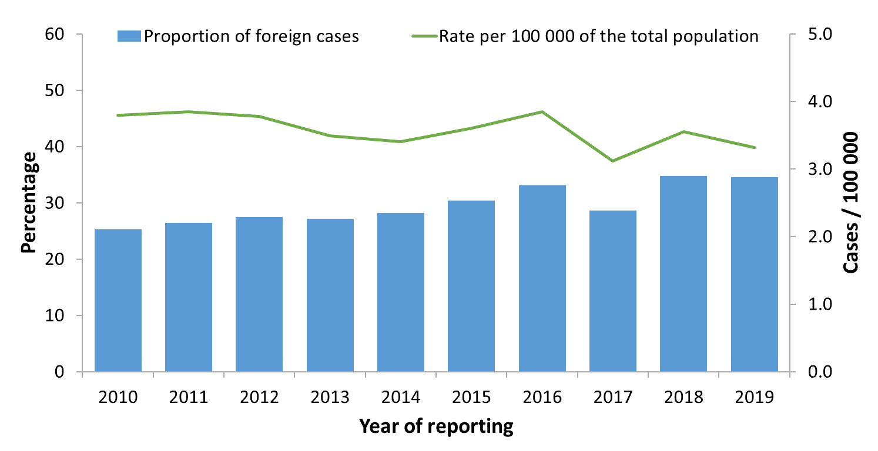
Туберкулез среди лиц иностранного происхождения*, ЕС/ЕЭП†, 2010–2019 гг.
Доля случаев, зарегистрированных среди лиц иностранного происхождения, увеличилась с 25,3% в 2010 г. до 34,5% в 2019 г.
Показатель случаев ТБ среди лиц иностранного происхождения на 100 000 населения составлял от 3,1 до 3,9
* Зарегистрировано среди людей, которые происходят из стран, отличных от страны регистрации заболевания.
† Хорватия не включена в данные 2012 г. Латвия не подавала данные за 2018 и 2019 гг. Лихтенштейн не подавал данные за 2019 г.
Source: ECDC/WHO (2021). Tuberculosis surveillance and monitoring in Europe 2021–2019 data

Slide 24
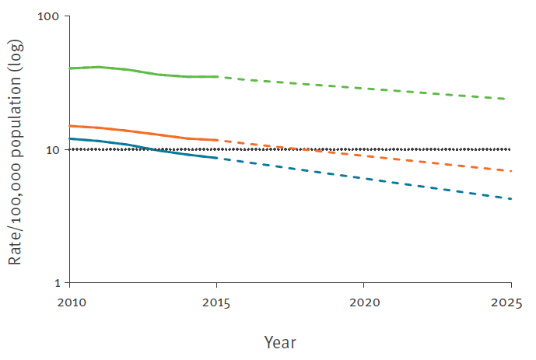

Показатели регистрации ТБ в разрезе страны происхождения и года регистрации,
ЕС/ЕЭП, 2010-2015
Цель «ликвидировать ТБ до 2035 года»
Notes:
The TB notification rate decreased at an annual rate of 5.3%. The decrease in notification rate was higher in native residents (7.0%) than in those of foreign origin (3.7%).

Slide 25
Показатели регистрации ТБ в разрезе страны происхождения и года регистрации,
ЕС/ЕЭП, 2010-2015
Цель «ликвидировать ТБ до 2035 года»
Notes:
The TB notification rate decreased at an annual rate of 5.3%. The decrease in notification rate was higher in native residents (7.0%) than in those of foreign origin (3.7%).

Slide 26
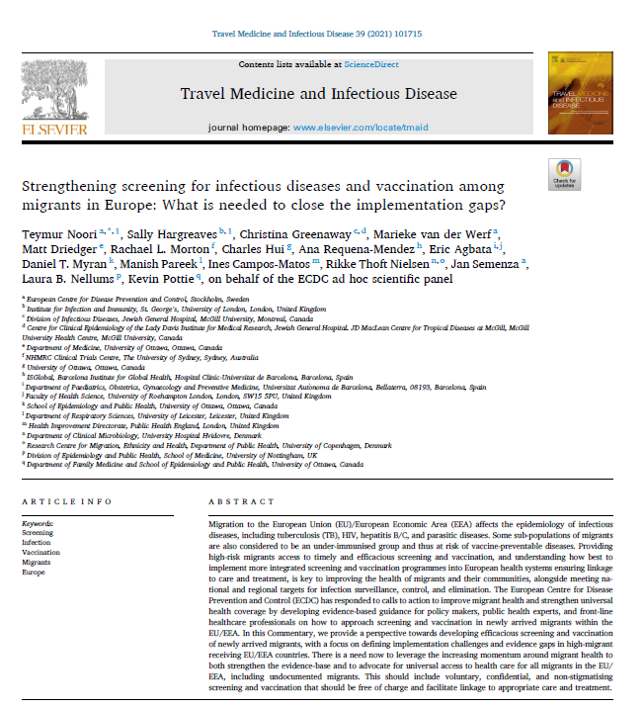
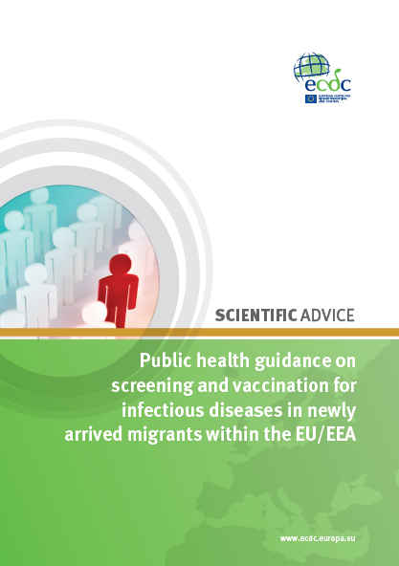
Основанное на доказательствах руководство по скринингу и вакцинации новоприбывших мигрантов от инфекционных заболеваний в ЕС/ЕЭП

Slide 27
Приоритетные заболевания, определенные в руководстве ECDC
Активный ТБ
Латентный ТБ
ВИЧ
Гепатит B
Гепатит C
Кишечные паразиты
Шистосомоз
Стронгилоидоз
Плановая вакцинация
Корь • Дифтерия
Паротит • Столбняк
Краснуха • Коклюш
Гемофильная инфекция
Полиомиелит

Slide 28
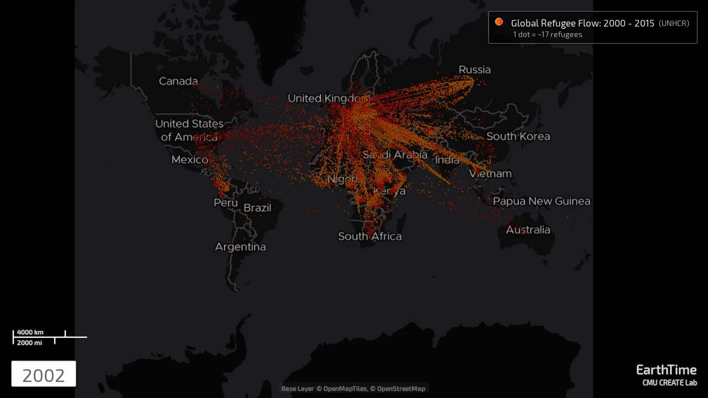
Потоки мигрантов в 2002-2015 гг.
https://earthtime.org/stories/global_refugee_crisis_the_big_picture

Slide 29
Топ-10 стран рождения иммигрантов и топ-10 стран происхождения просителей убежища (средние показатели 2014-2016 гг.)
Топ-10 стран рождения иммигрантов в ЕС/ЕЭП*
Топ-10 стран происхождения (национальности) просителей убежища в ЕС/ЕЭП
Важно дать работникам первичного звена медицинской помощи и лицам, формирующим политику, информацию о том, какие инфекционные заболевания распространены в странах происхождения, что определяет направления скрининга в странах назначения
 | ЕС/ЕЭП
Всего | 1,226,859 | %
Сирия | 94,356 | 8
Китай | 83,883 | 7
Индия | 77,002 | 6
Марокко | 50,469 | 4
США | 43,132 | 4
Пакистан | 35,764 | 3
Украина | 35,384 | 3
Молдова | 29,606 | 2
Россия | 24,976 | 2
Бразилия | 24,915 | 2
Другие | 727,371 | 59
 | ЕС/ЕЭП
Всего | 1,037,378 | %
Сирия | 270,728 | 26
Афганистан | 137,500 | 13
Ирак | 99,930 | 10
Пакистан | 41,447 | 4
Албания | 39,595 | 4
Нигерия | 38,535 | 4
Эритрея | 31,682 | 3
Иран | 28,159 | 3
Косово | 27,200 | 3
Россия | 18,121 | 2
Другие | 304,482 | 29
*на которые приходится 56% иммигрантов из стран, не входящих в ЕС/ЕЭП
Source: Eurostat migr_asyappctza

Slide 30
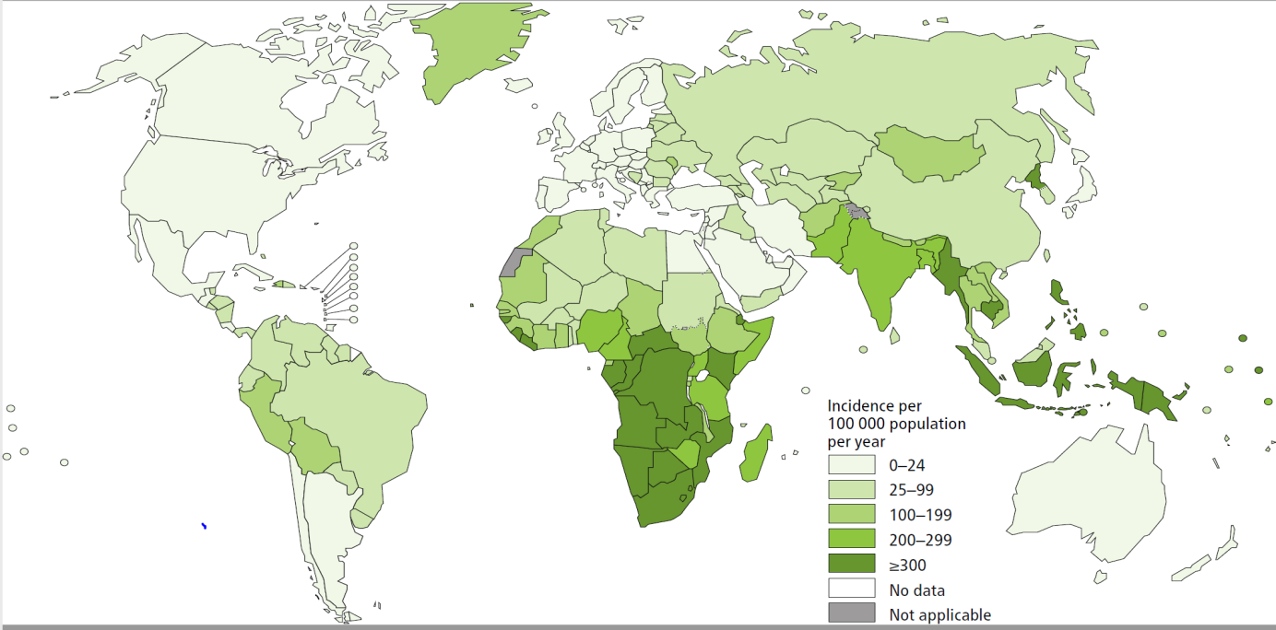
Бремя заболевания: туберкулез
Рис. 2. Карта ВОЗ по заболеваемости ТБ в мире
Source: Global tuberculosis report 2017. Geneva: World Health Organization; 2017.

Slide 31
Выводы
Большинство мигрантов, въезжающих в страны ЕС/ЕЭП, здоровы, однако некоторые подгруппы мигрантов несут несоразмерное бремя инфекционных заболеваний и могут иметь более низкий охват вакцинацией в зависимости от страны их происхождения
Имеются серьезные пробелы в научной литературе в вопросах эффективности и экономической целесообразности скрининга и вакцинации мигрантов
Имеющиеся данные говорят о следующем:
  Вероятно эффективно и экономически целесообразно проводить скрининг мигрантов на активный ТБ и ЛТБИ, ВИЧ, ВГС, ВГВ, стронгилоидоз и шистосомоз
  Имеются очевидные преимущества включения мигрантов в программы вакцинации согласно национальным протоколам
Однако это зависит от бремени заболевания в странах происхождения мигрантов
Консенсус по поводу потребности проведения бесплатного скрининга, вакцинации и лечения основных инфекционных заболевания среди всех мигрантов в ЕС/ЕЭП, включая нелегальных мигрантов

Slide 32
COVID-19 и мигранты

Slide 33
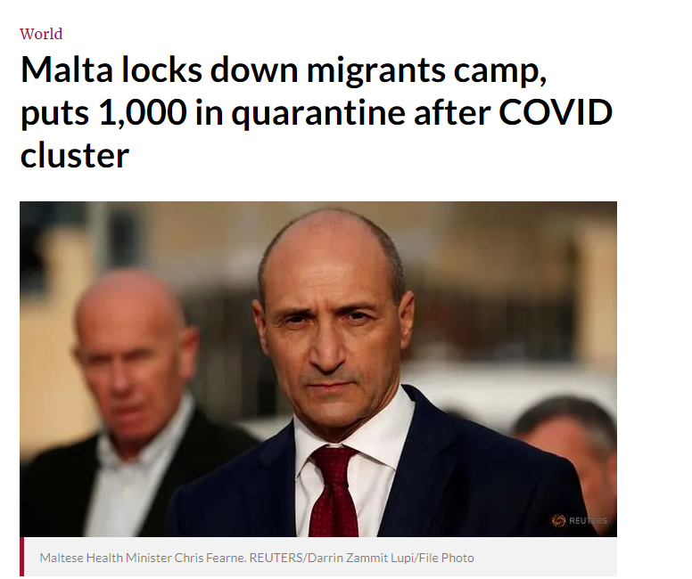
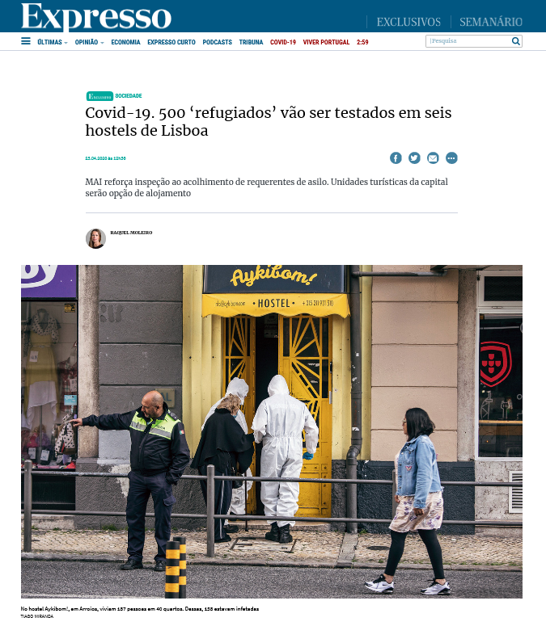
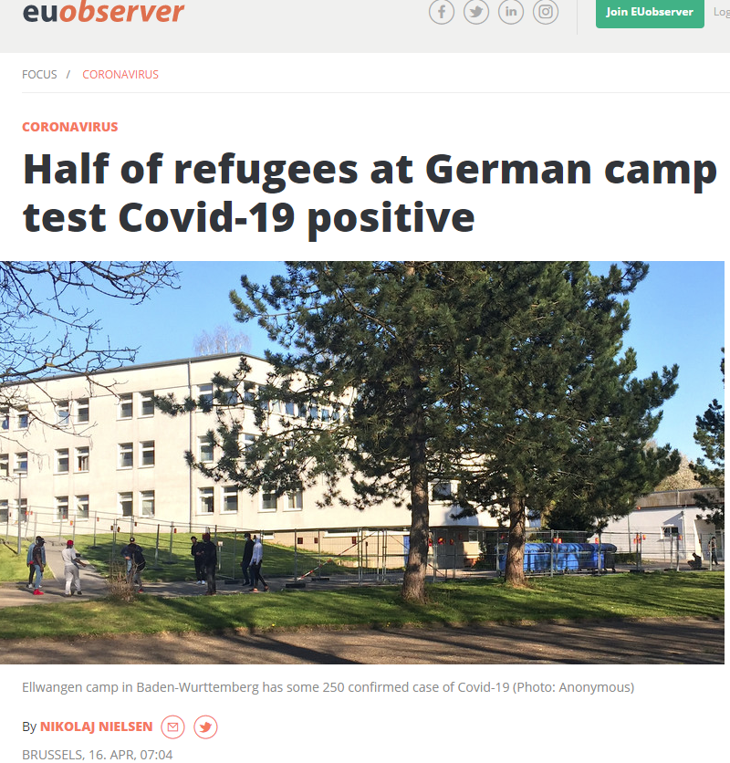
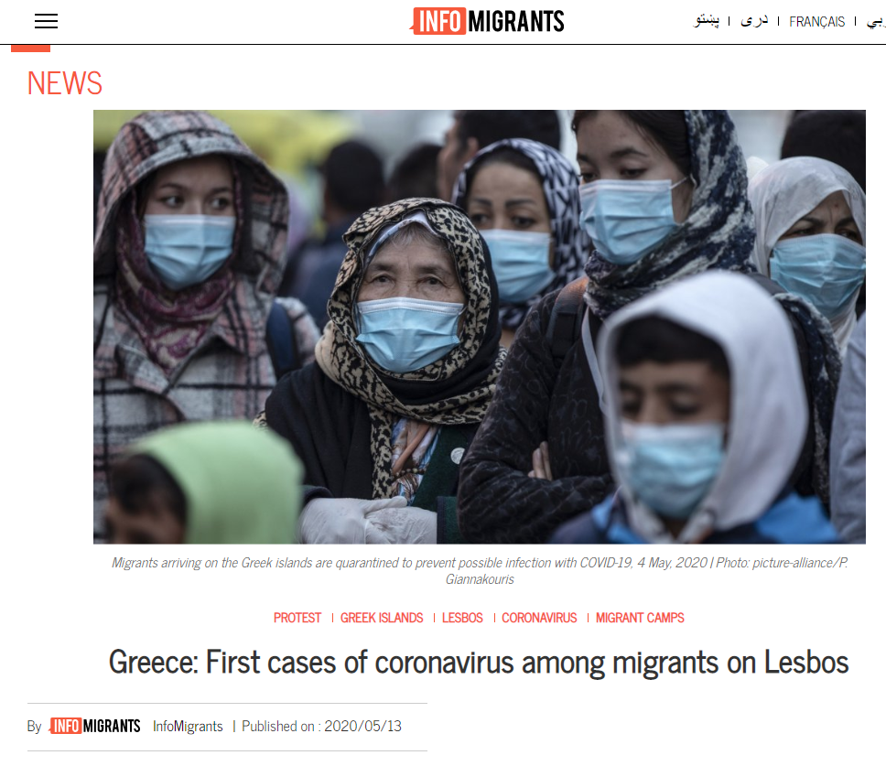
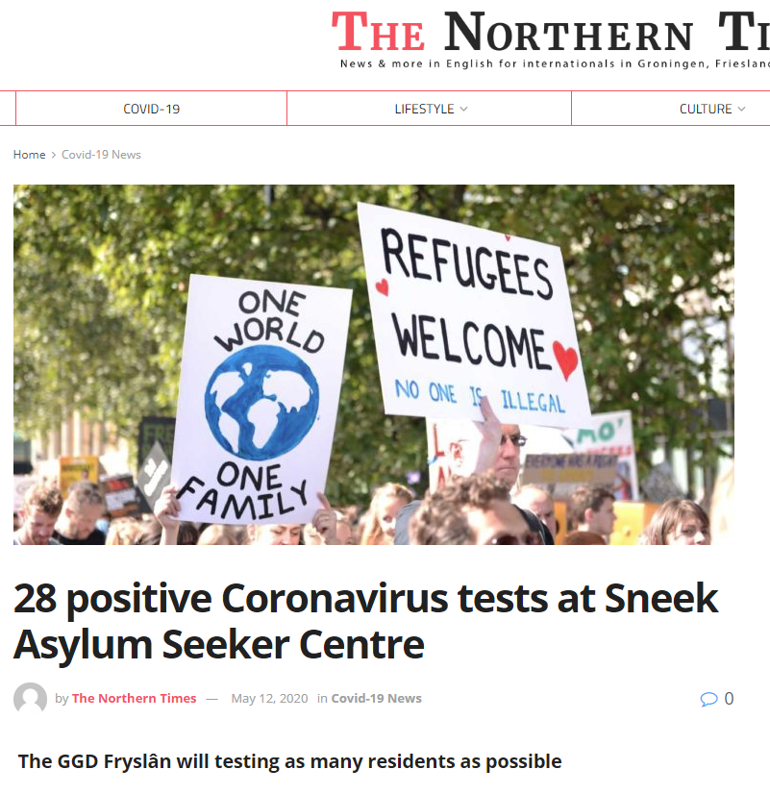
Вспышки COVID-19 в центрах приема мигрантов

Slide 34
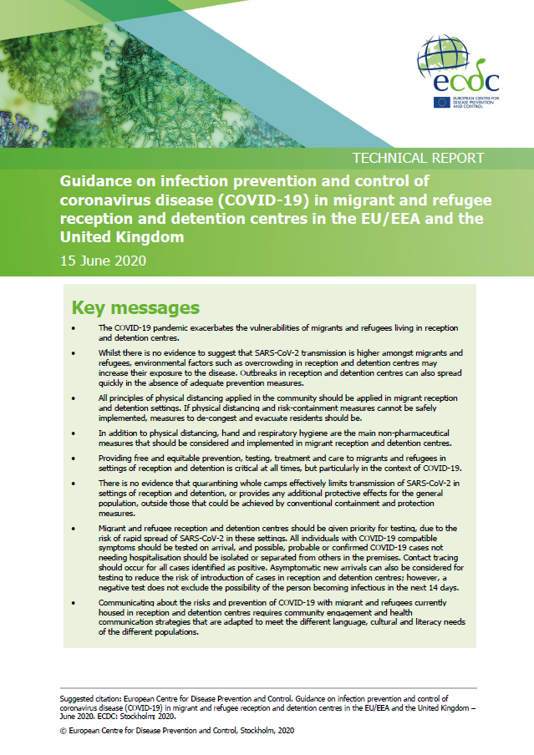
Source: ECDC (https://www.ecdc.europa.eu/en/publications-data/covid-19-reception-and-detention-centres-migrants-and-refugees)

Slide 35
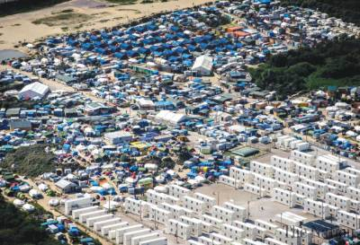
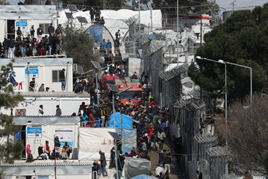
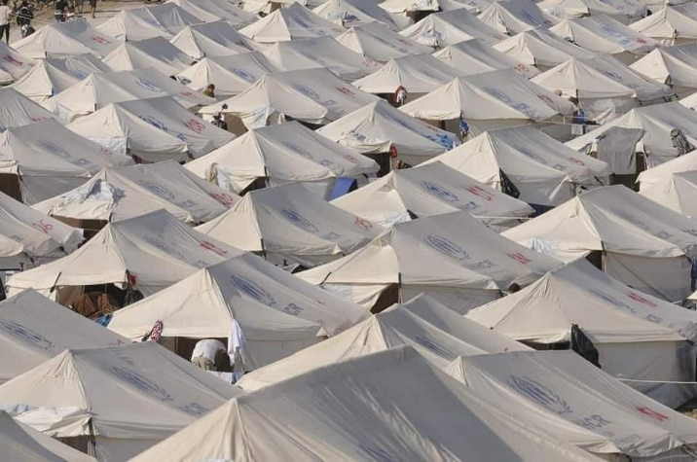
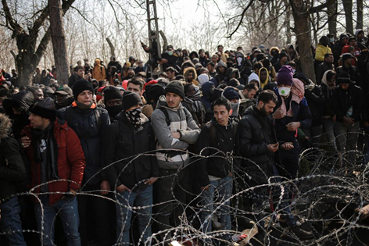
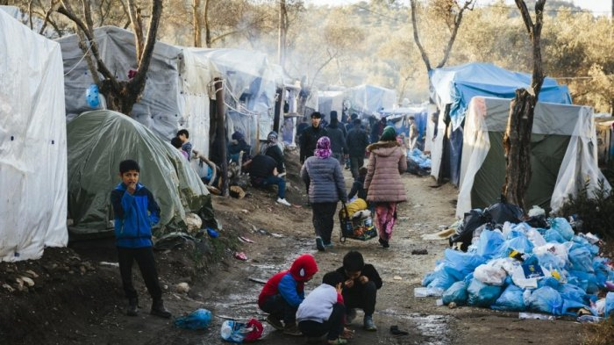
Основные посылы
Пандемия COVID-19 повышает уязвимость мигрантов и беженцев, проживающих в центрах временного размещения/пребывания
Хотя нет данных о том, что передача SARS-CoV-2 выше среди мигрантов и беженцев, факторы окружающей среды, такие как:
  плохая гигиена
  невозможность физического дистанцирования
  перенаселенность
могут повышать их риски заболевания
Source: ECDC (https://www.ecdc.europa.eu/en/publications-data/covid-19-reception-and-detention-centres-migrants-and-refugees)

Slide 36
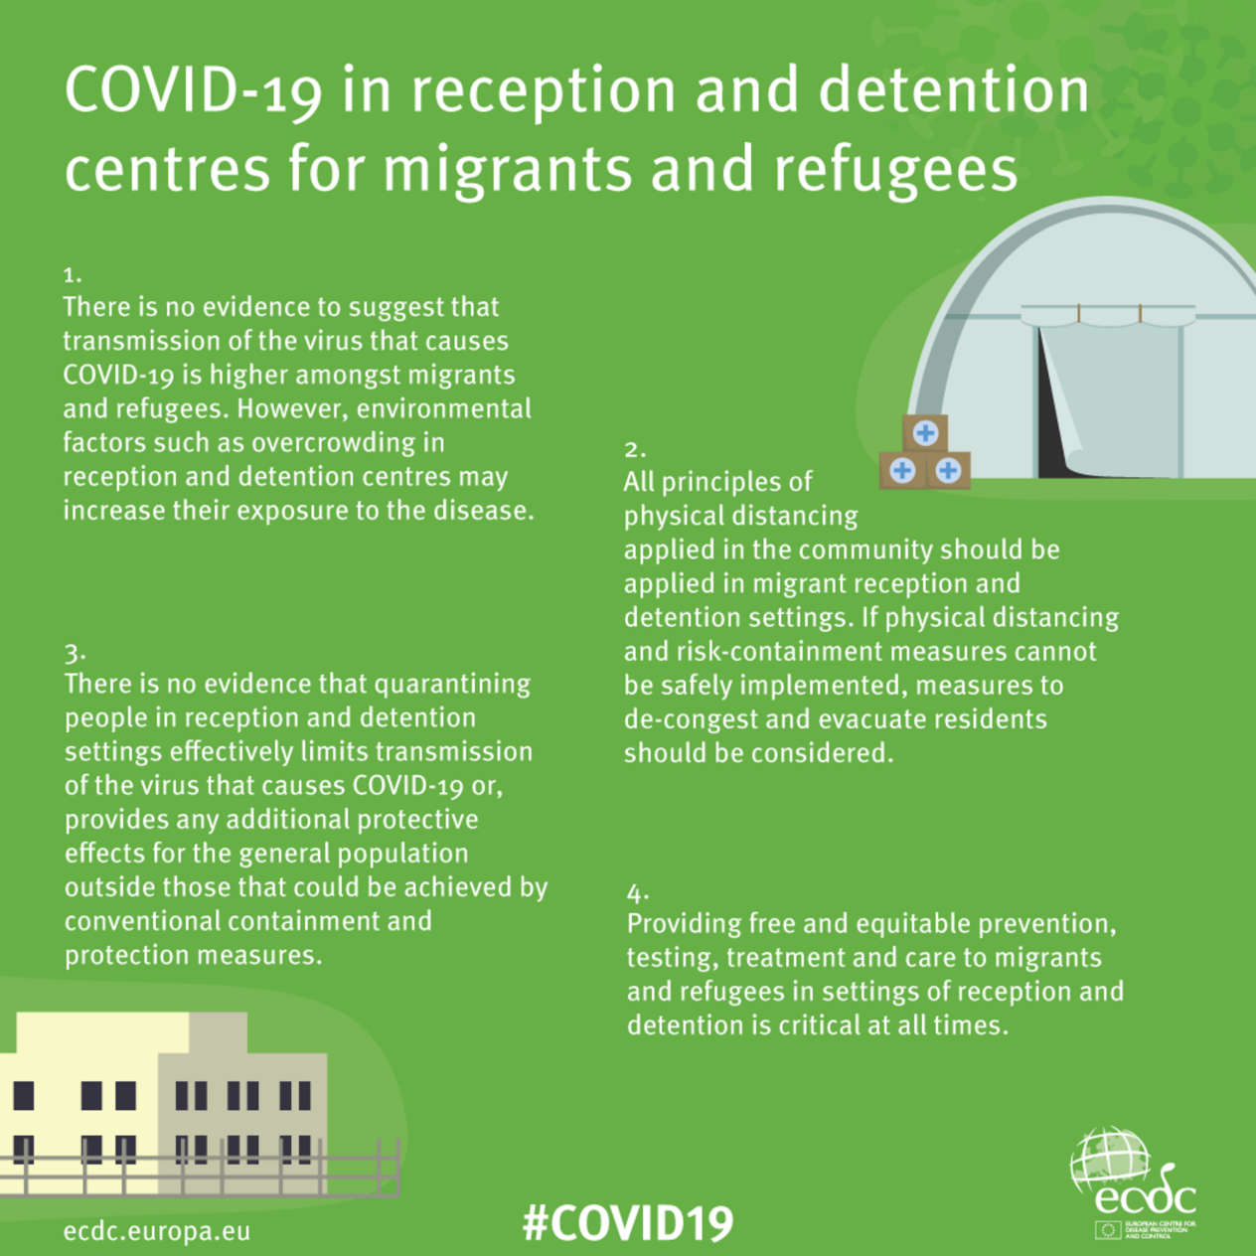
Основные посылы
Все меры физического дистанцирования, которые принимаются в общине, должны также приниматься в центрах временного размещения/пребывания мигрантов
Если применение мер физического дистанцирования и снижения рисков невозможно, следует рассмотреть применение мер расселения и эвакуации жителей
Нет данных о том, что введение карантина в целых лагерях мигрантов эффективно ограничивает передачу SARS-CoV-2 в соответствующей местности
Source: ECDC (https://www.ecdc.europa.eu/en/publications-data/covid-19-reception-and-detention-centres-migrants-and-refugees)

Slide 37
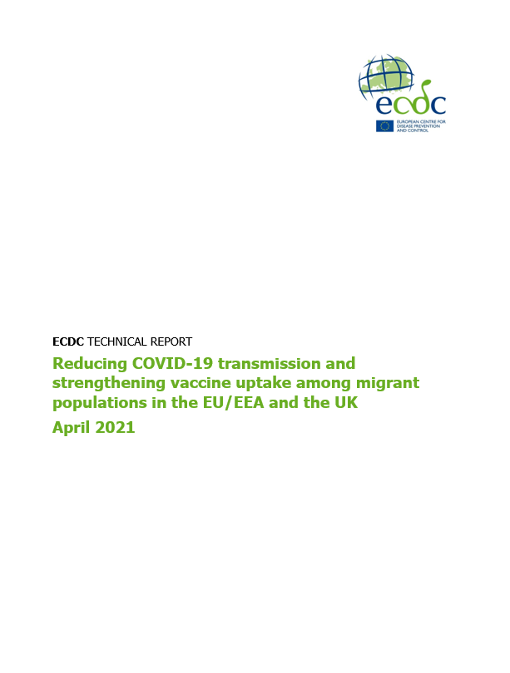
Новый отчет ECDC по COVID-19 среди мигрантов/представителей этнических меньшинств
Имеются данные о том, что некоторые группы мигрантов могут подвергаться высокому риску контакта и инфицирования COVID-19 и что они несоразмерно высоко представлены среди общего числа случаев заболевания и смертности
Некоторые мигранты могут подвергаться повышенному риску контакта с вирусом из-за факторов, к которым относятся профессиональные риски, перенаселенность жилищ и более низкий уровень доступа к услугам здравоохранения
Необходимо реализовывать профилактические меры с учетом культурных и языковых потребностей мигрантов, а также обеспечивать эффективную коммуникацию по поводу рисков и профилактики
Следует позаботиться об обеспечении справедливого доступа и обращения за услугами тестирования на COVID-19, а также вакцинам от COVID-19, в частности для мигрантов, не охваченных услугами систем здравоохранения

Slide 38
Выражение благодарности
Коллеги из ECDC
Marieke van der Werf, Erika Duffell, Anastasia Pharris, Marlena Kaczmarek
Группа разработки руководств по скринингу мигрантов
Kevin Pottie, Chis Greenaway, Chuck Hui, Rachel Morton, Ana Requena, Eric Agbata, Daniel Myran, Beverly-Ann Biggs, Jessica Dunn, Tamara Lofti, Elie Akl, Joerg Meerpohl, Al Mayhew, Olivia Magwood, Prinon Rahman, Tatum McLeod, Robin Christensen, William Stauffer, Nick Rowbotham, Luisa Menjivar Ponce, Anh Tran, José Muñoz, Pablo Alonso-Coello, Alberto Matteelli, David Ingleby, Moneeza Walji, Vivian Welch, Ted McConnell, Brittany Scarfo, Ted McConnell, Holger J Schünemann
Члены научной коллегии
Angel Kunchev, Gabrielle Jones, Anna Kuenhe, Andreas Gilsdorf, Agoritsa Baka, Apostoles Veizis, Lelia Thornton, Silvia Declich, Francesco Castelli, Pierluigi Lopalco, Michael Vonk, Maria van den Muijsenbergh, Irene Veldhuijzen, Maria Axelsson, Sonia Dias, Henrique Barros, Manuel Carballo, Katherine Russell, Ines Campos-Matos, Dominik Zenner, Manish Pareek, Rebecca Hall, Isabel de la Mata, Olga Gorbacheva, Joao Pires, Ludovica Banfi, Cliona M Cheallaigh
Особая благодарность
Sally Hargreaves, Laura Nellums, David Ingleby

Slide 39
Спасибо!
teymur.noori@ecdc.europa.eu

Slide 40
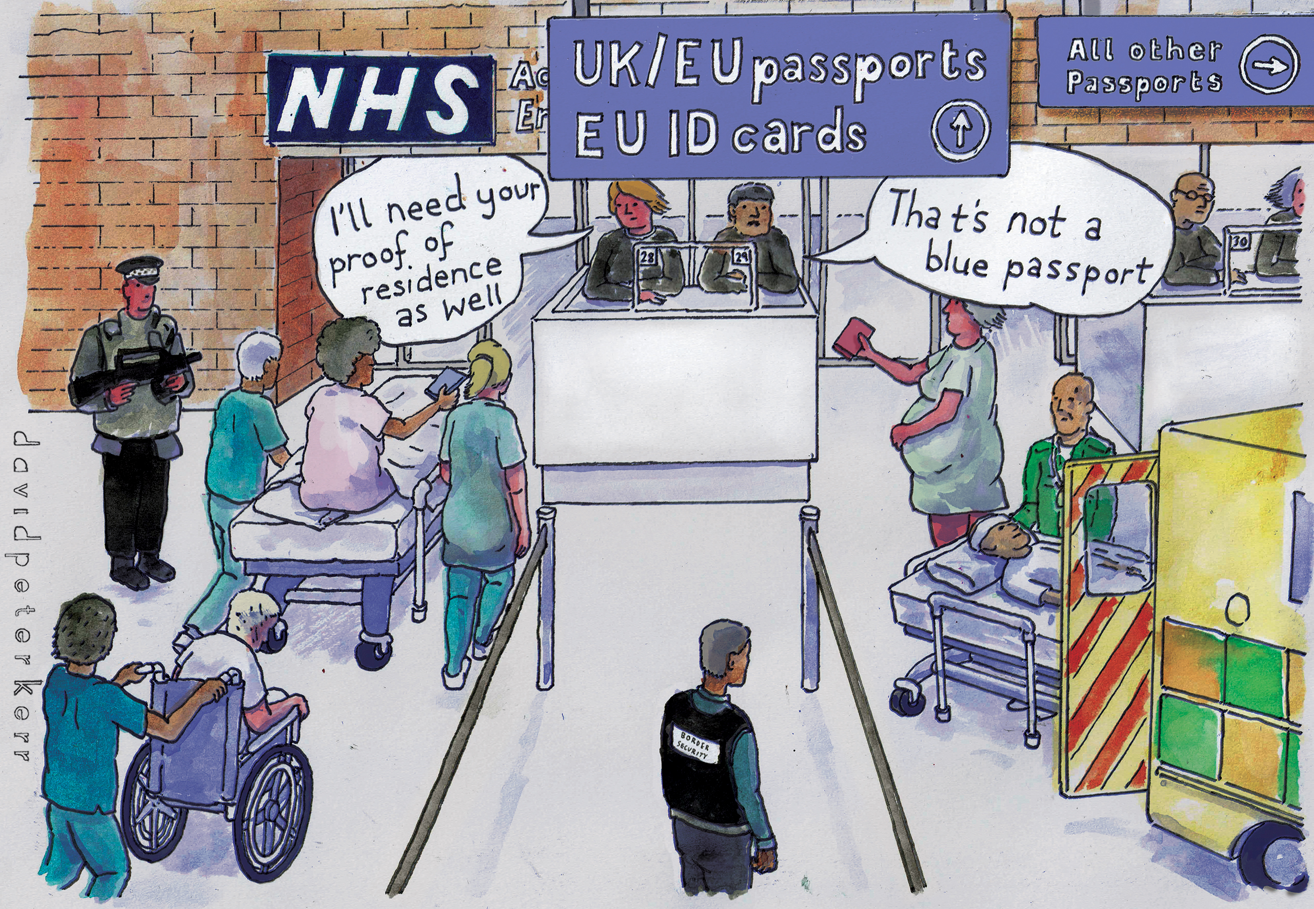
Враждебная Европа:
туберкулез, миграция и здравоохранение
@DrJessPotter
Больница Университета Северного Мидлсекса
Jessica.potter3@nhs.net
Notes:
I was given the title of this talk ‘New country, new TB’ but actually this isn’t a new country, the socio-political landscape I will describe is not one we haven’t seen before and TB is anything but a new disease.

Slide 41
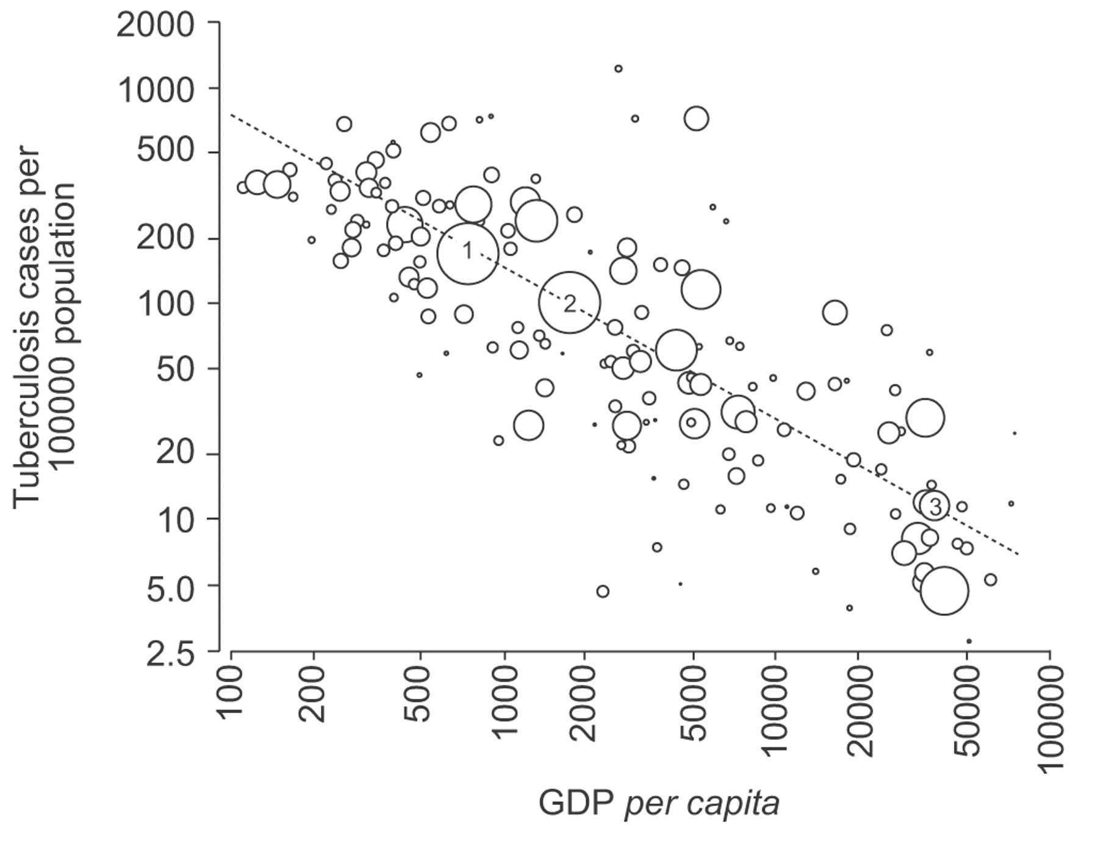
Janssens & Rieder, ERJ 2008
Notes:
TB is inextricably linked to poverty both on a global scale

Slide 42
Показатель ТБ в зависимости ухудшения экономического положения, Англия, 2019
Most deprived 10% of the population
Least deprived 10% of the population
Source: Enhanced Tuberculosis Surveillance system (ETS), Index of Multiple Deprivation (IMD 2019)
Data extracted: March 2020
Prepared by: TB Unit, National Infection Service, Public Health England
Notes:
And a national one.

Slide 43
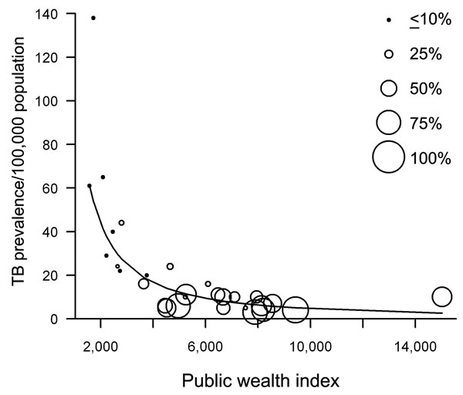
Индекс общественного благосостояния и показатели распространенности туберкулеза в 27 странах ЕС. Каждый круг представляет собой страну, а его размер указывает на пропорцию людей с диагнозом ТБ, которые родились за пределами этой страны
(Suk et al., 2009)
Notes:
Within the EU, richer countries have a larger proportion of their TB cases occurring among people who were originally born abroad.

Slide 44
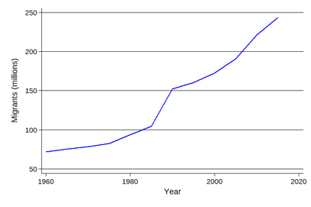
Notes:
Globally, the numbers of people migrating each year has been climbing steadily for many years. We migrate for a multitude of reasons driven by a desire to thrive or simply, to survive. While migrating to find work may be required for survival, so-called ‘economic’ migrants are frequently pitched as less deserving than people fleeing war or political persecution. In reality, such dichotomies are rarely clear cut and frequently result in harm, for example, through exclusion from health systems.

Slide 45
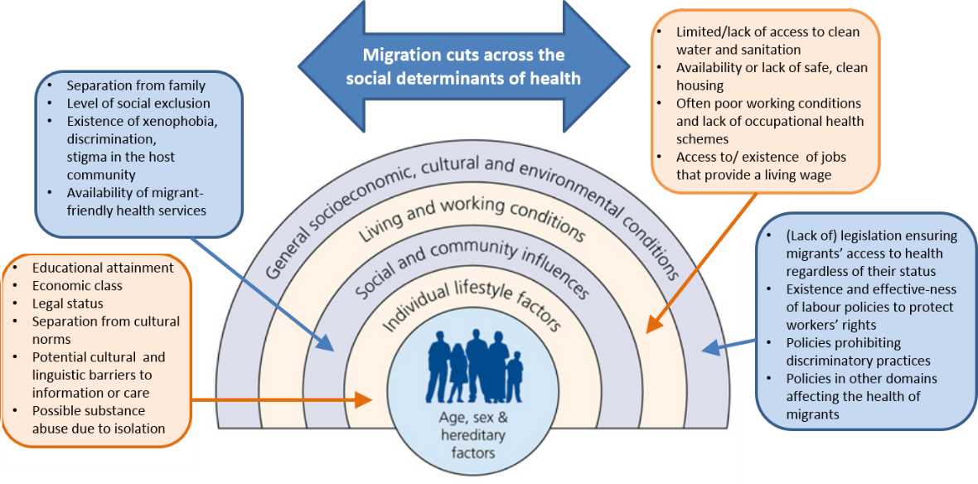
Dhavan et al. 2017
Notes:
Migration cuts across all of the social determinants of health. Experiences before, during and after migration contribute to a person’s risk of developing TB and their experience of having their health care needs fulfilled if they get it.
Within high income, low TB burden countries TB is often positioned as being carried by ‘immigrant bodies’ against which the host population must be protected.
This is clearly highly relevant to current discourse about COVID-19 with discussions of closing borders, vaccine passports and hotel quarantines. In the next section I will reveal how some of these restrictive border policies cause harm – harms which impact both individual health but also international attempts to eliminate TB.

Slide 46
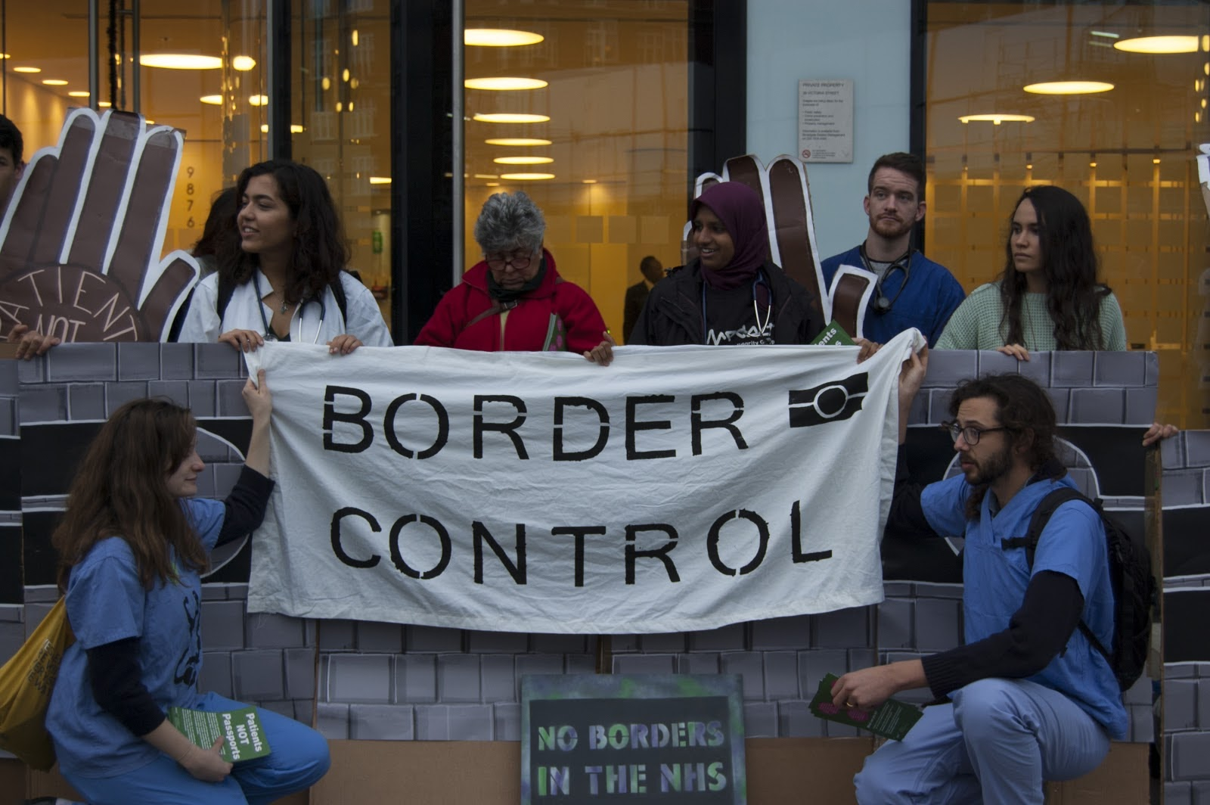
На границе

Slide 47
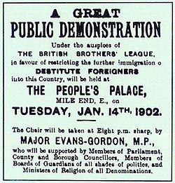
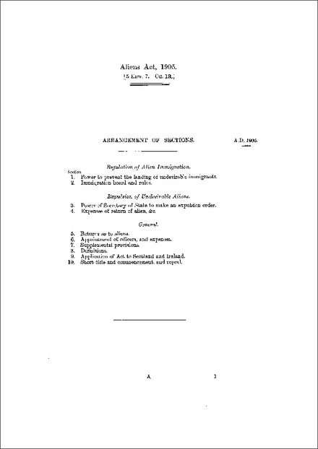
Notes:
Screening for infection in general and TB in particular among immigrants is not a new phenomenon.
Even at the turn of the 20th century, concerns around immigration were used to institute the Aliens Act 1905 which sought to control the passage of infected bodies into England.

Slide 48
Pareek et al. 2016
Notes:
Screening exists for latent TB infection and active TB disease – particularly infectious pulmonary disease. This can occur at a number of different points along a person’s migratory journey including before migration.
My research sought to understand how people subject to pre-entry screening experienced it from their own perspective. I therefore conducted a focused ethnography of a pre-entry screening TB centre in India.
A Public Health England employee told me that pre-entry screening for TB was a quote ‘normal policy’ used quote ‘not for exclusion but rather to ensure that people are treated properly” End quote
Such framing of policy concerns - using the language of healing - directs inquiry towards questions of how policies might govern better or heal more rather than asking why govern, who is governed and what is the impact of such government.

Slide 49
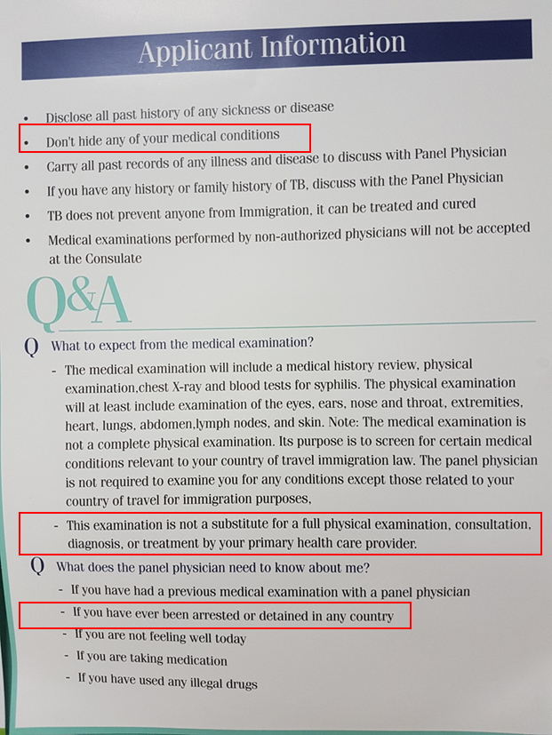
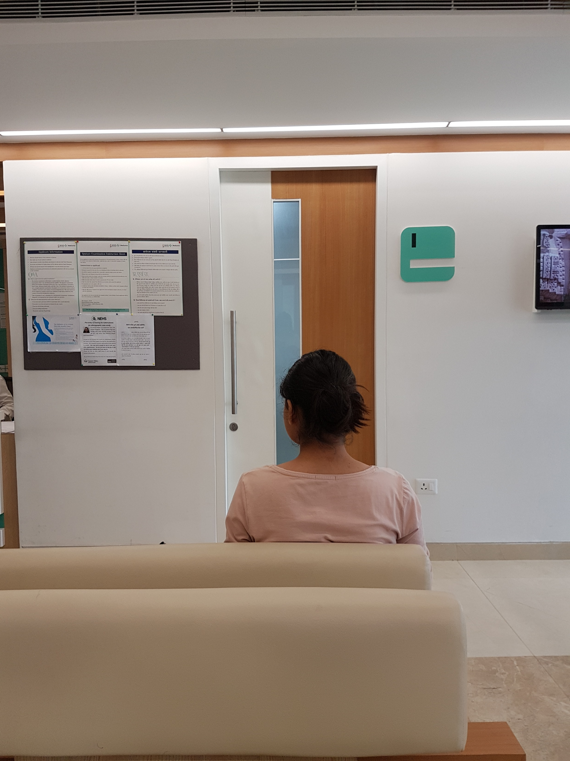
Notes:
What does this process look like?
Dr Latif calls the client’s name who comes in and sits down silently. There is no smiling, no introductions. The client is a young girl of about 19 – a student perhaps. Dr Latif asks the girl if she has had any contact with TB, any past history of TB or any other lung disease? No she replies. Sit up on there, he says pointing up on the couch. He ticks some boxes and signs the form. He quickly listens to her front, back and axillae. He looks at her x-ray report and slides her form towards her. ‘Sign here,’ he says, tapping the form. He looks back at the computer. ‘Is that it?’ she asks. He replies, ‘Just fill in these details, take it to the front desk where you got the form and they will stamp it.’ She gets up and walks out.
Posters warn people not to ‘hide anything’ and highlight the fact this is not a substitute for seeing your usual doctor.
The fact this is not care delivery is underscored further by the head of the clinic on the first day who says to me – quote - ‘Patients, sorry - clients - we must not call them patients’.
These ‘clients’ are then examined by doctors whose duty of care is confused – are they serving their profit-demanding employers, the British government or their patients?

Slide 50
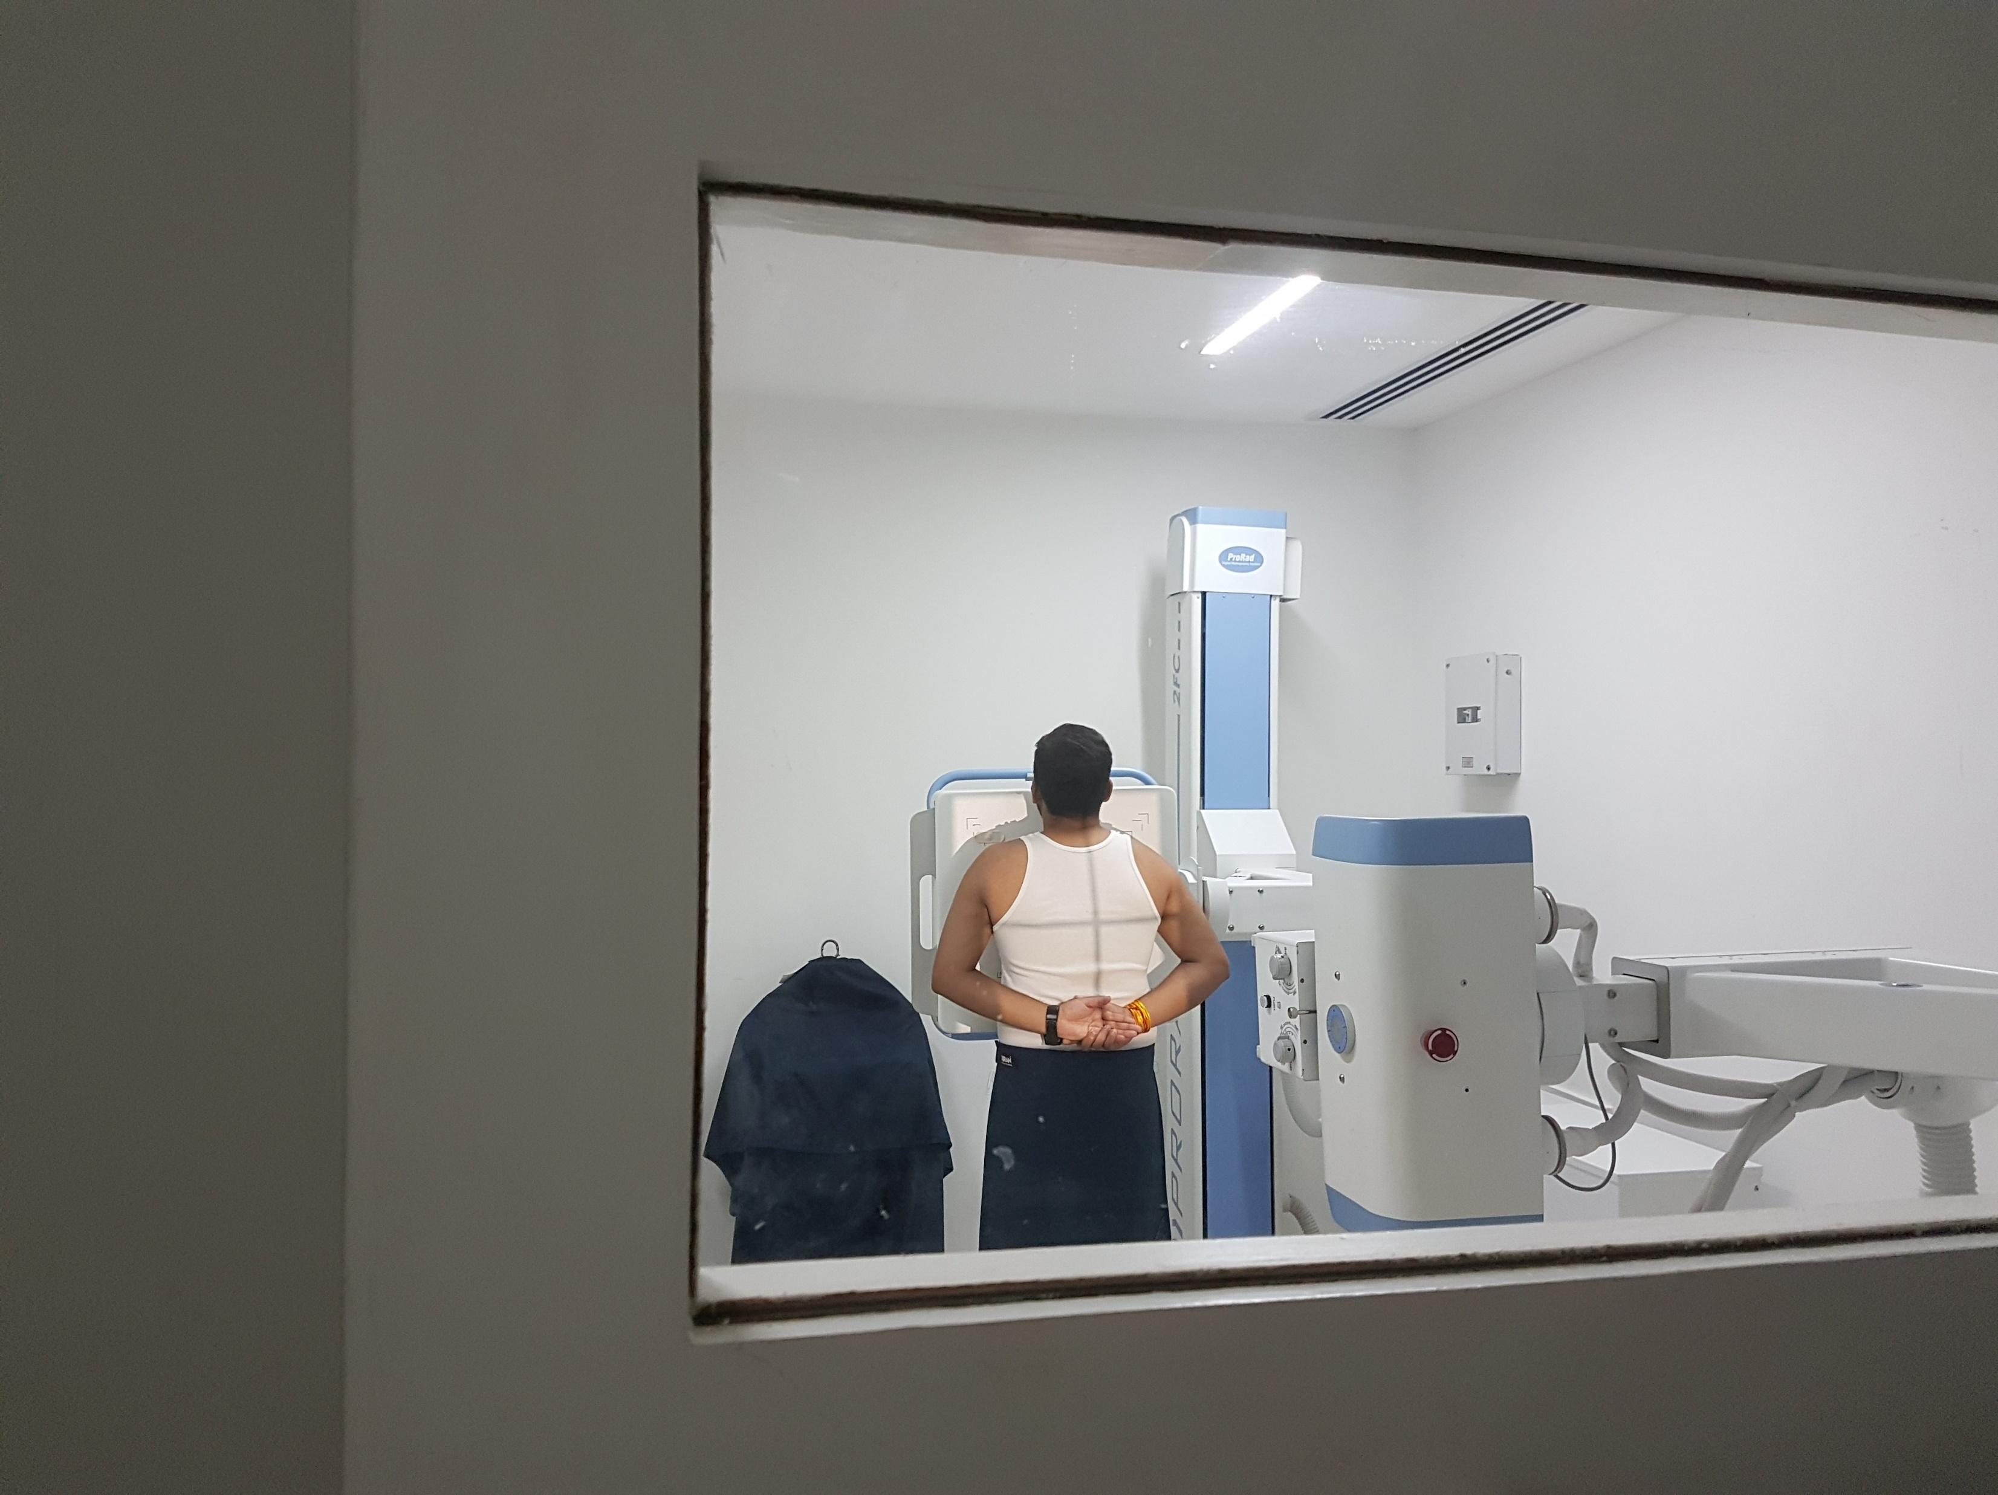

«это как будто отметка для всех азиатов»
Notes:
The people I interviewed revealed their sense of harm and injustice
Jason described feeling ‘marked’ as ‘other’ by the pre-entry screening process.
Faisal pointed out who isn’t screened:
Quote ‘But sorry, just I want to mention one thing – if you’re visiting the UK, for example if you’re on a tourist visa or you’re just visiting family for short stay then you don’t have to undergo that TB test.’ End quote. This amounts to 500,000 people per year. In addition, if you migrate from a country with lots of TB inside the EEA, like Romania, currently you are not screened.

Slide 51
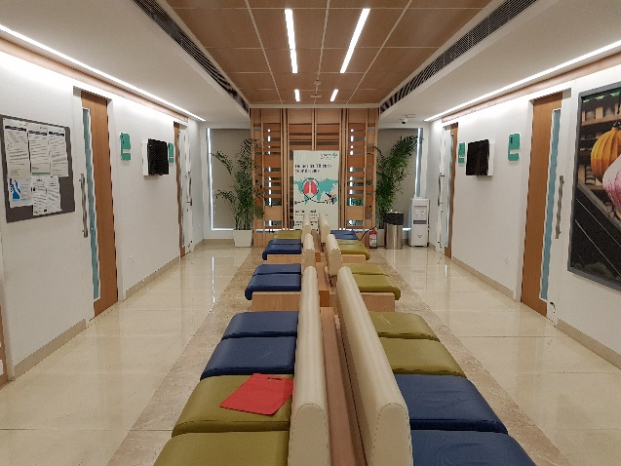
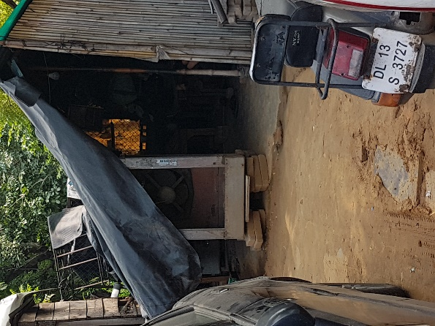
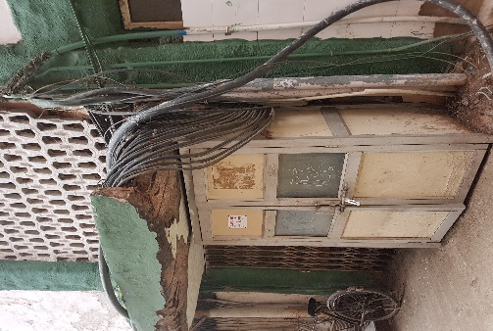
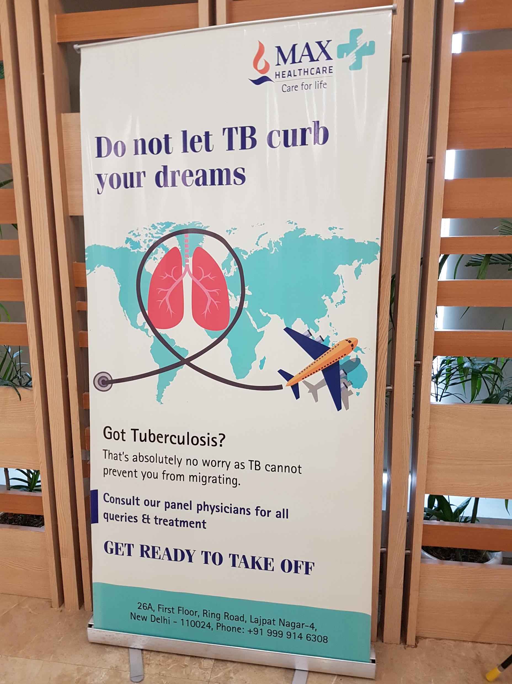
Notes:
You may have heard recently of the phrase ‘enlightened self-interest’ – used by Jeremy Farrar – head of the Wellcome Trust talking about the UK’s responsibility to ensure vaccines are available globally and not just the wealthy countries.
Similarly in TB, policy-makers & other commentators argue that pre-entry screening not only benefits the recipient country bringing, for example, valuable infrastructure such as laboratory testing. From my perspective the corporate glamour of the clinic stood in stark contrast to the road outside and the city’s public hospital. UK-bound clients wore the latest fashions, carried mobile phones and laptops while many of the people I could see on the streets below, slept in shacks at the side of the road or walked around in bare feet. There is a stark difference in incidence of TB between these two populations within India.
Positioning pre-entry screening programmes in terms of a mutual benefit distracts from the unequal starting positions of donor and recipient countries in terms of both relative wealth, and TB burden.

Slide 52
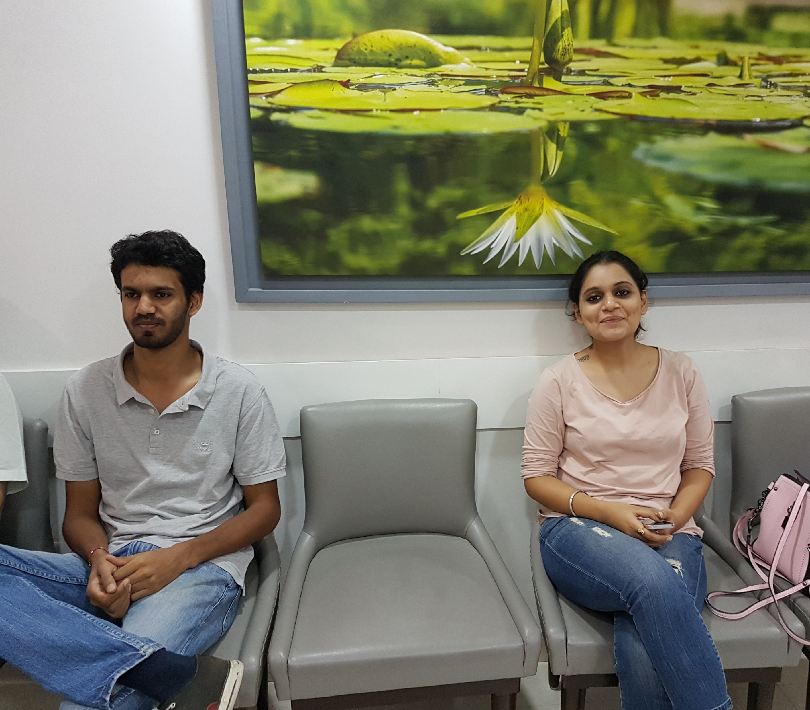
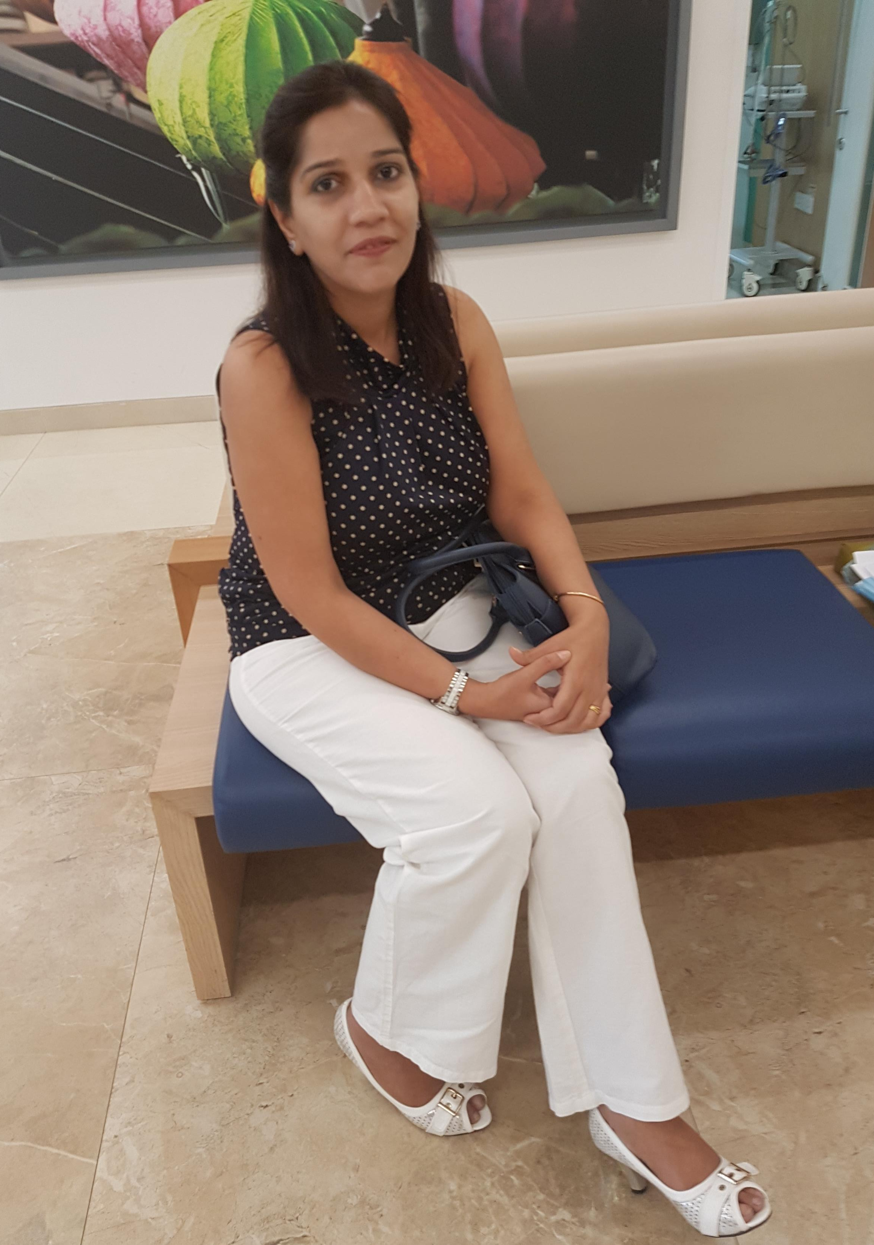
Notes:
UK clients in the immigration centre did not resemble the people I could see on the streets below, some of whom slept in shacks at the side of the road or walked around in bare feet. UK clients wore the latest London fashions (off the shoulder tops with flared sleeves), had designer (knock-off or otherwise) handbags, carried the latest mobile phones and occasionally worked on laptops as they waited to be seen. Most spoke excellent English and many were coming to the UK to study where they would pay fees upwards of £15,000 per year to attend university. Even just the cost of a flight to the UK at the time of the research was the same as the average annual income of a person living in India. Both on a global scale and within individual countries, TB is inextricably linked to poverty. The people the UK government define of as ‘at-risk’ with regard to pre-entry screening policy are not therefore ‘at-risk’ on a national scale but an international one.

Slide 53
Notes:
Contrary to this large poster from the waiting room, clients described how the process placed their lives on hold. University places were lost and marriages cancelled. One woman not only lost out on a job opportunity but had to move our children from their home to be closer to the testing centre and then got stuck there all of them separated from the father because he had to start his job in the UK while she completed 6 months of TB treatment – all this pain despite the fact she was smear negative at diagnosis.
And so, through the ‘biosecuritisation’ of some, but not all, off-shore bodies; some, but not all, off-shore TB; some, but not all, infectious diseases; pre-entry screening becomes a selectively permeable border force, reinforcing global inequities and racialised hierarchies – placing UK lives above those of ‘others’.

Slide 54
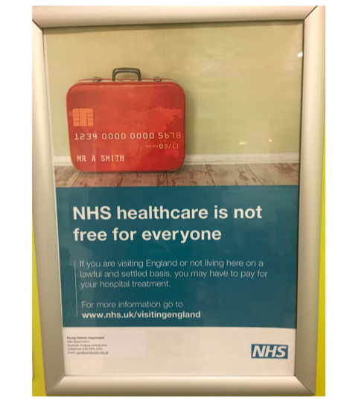
Доступ к здравоохранению
Notes:
Health services, their provision and how people access care in order to have their health needs met are another important social determinant of health.

Slide 55
«Барьеры в контексте равного доступа и качества услуг опровергают предположение о том, что если услуги Национальной службы здравоохранения бесплатны для всех, то они в равной степени доступны для всех»
Профессор Радж Бхопал
Notes:
You might think that in the UK, nobody should have a problem accessing healthcare but as epidemiologist Raj Bhopal points out ““Barriers to equity of access and quality of care undermine the assumption that because the NHS is free to all then it is equally available to all.”

Slide 56
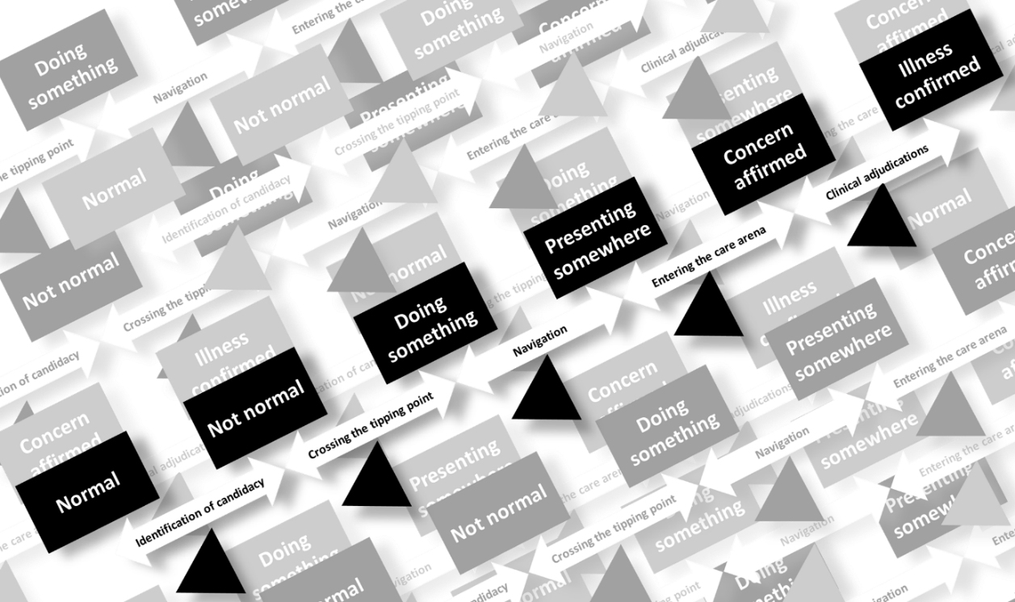
Туберкулез: путь к лечению
Notes:
Healthcare access is a complex social process shaped by who individuals are, their resources and the people, places, policies and practices they encounter. The ‘trek to treatment’ for TB patients requires work.

Slide 57


Социально-политическая «среда»
Патриархальные общества
Капитализм, неолиберализм
Структурный расизм
Биомедицина
Ксенофобия
Notes:
Some of the conditions which shape people’s experience of healthcare access are listed here. While the examples I am about to provide represent a ‘hostile environment’ specifically directed towards migrants, conditions intersect, as do the experiences of individuals and so, in a UK context at least, we cannot talk of xenophobia without speaking about structural racism, for example.

Slide 58
Изменения в правилах определения стоимости услуг Национальной системы здравоохранения
Кто больше не считается постоянным резидентом?
Исключены нелегальные мигранты и просители убежища, получившие отказ
Исключены студенты и нерезиденты стран ЕЭП, приезжающие на работу в Великобританию (любые лица без бессрочного разрешения на пребывание)
Введена предоплата за неэкстренное лечение
Граждане ЕС без постоянного статуса должны будут платить за услуги в случае выхода из ЕС по схеме «no deal» (лица с предварительно установленным статусом должны будут платить за услуги).
2004
2015
2015
2017
2021
Yates et al. 2007 Medicine Conflict and Survival
Potter JL. 2019 Justice Power and Resistance
Notes:
Over the course of the last 15 years access to the NHS has become increasingly limited beginning in 2004 with the exclusion of undocumented migrants and failed asylum seekers.

Slide 59
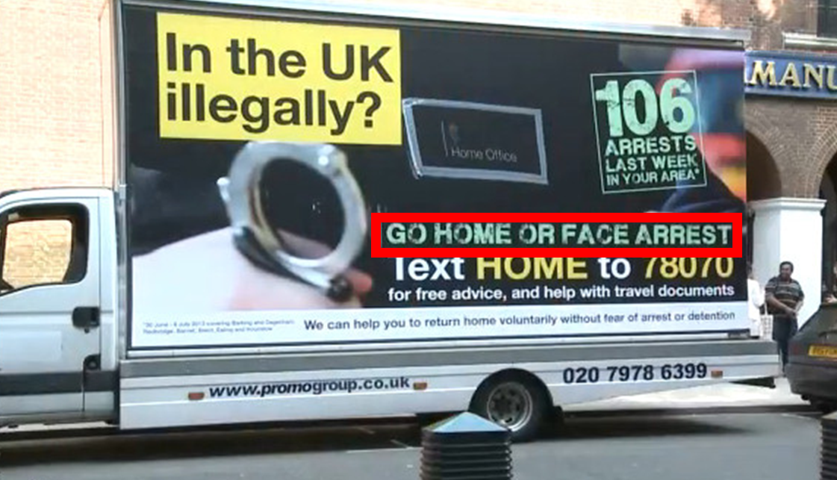
Notes:
In 2011, Teresa May, then Home Secretary announced she was gong to create a really hostile environment for people coming to the UK without the legal right to do so. This hostile environment spanned access to housing, banking, driving as well as healthcare.

Slide 60
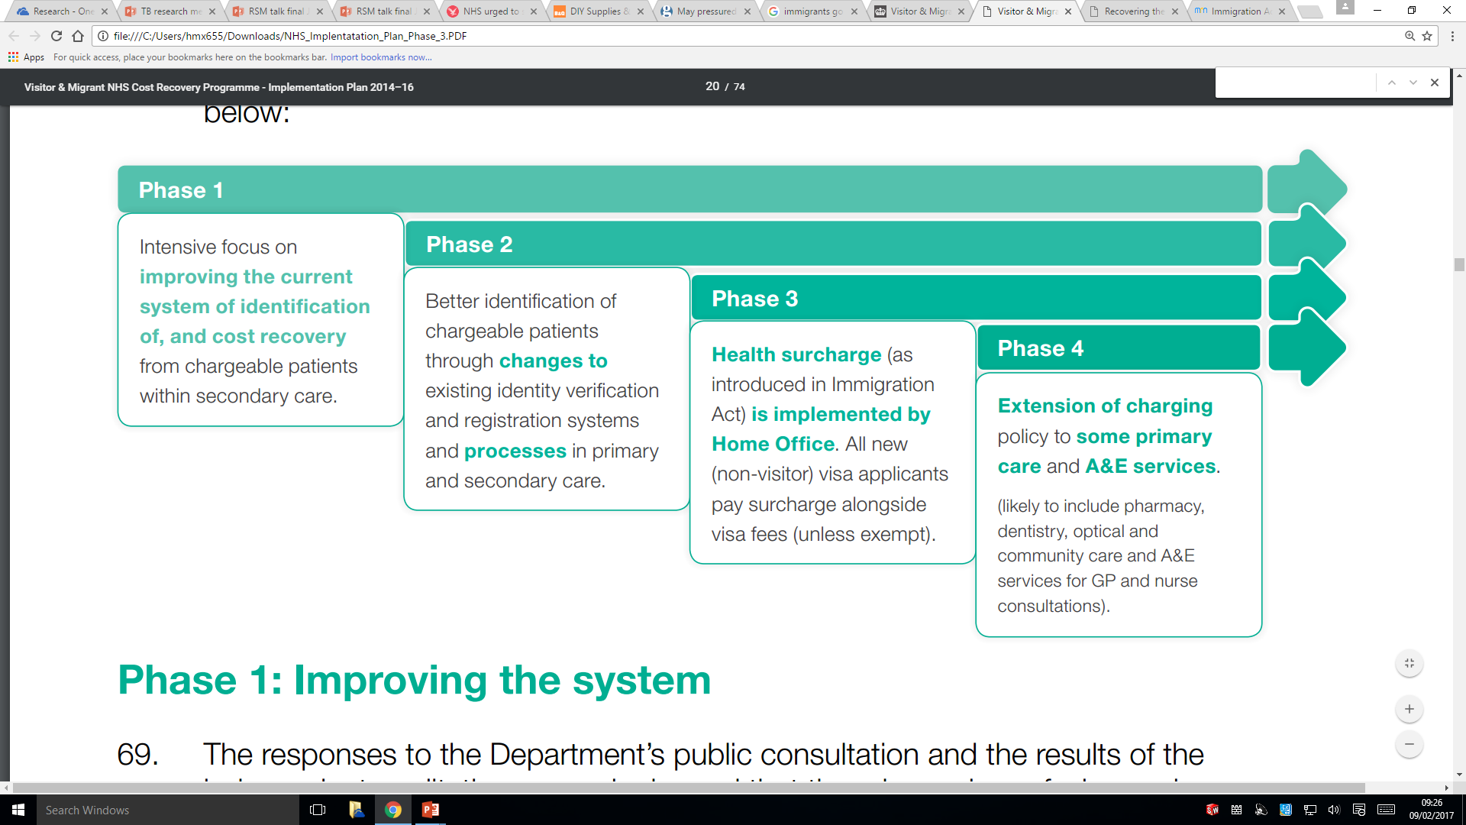
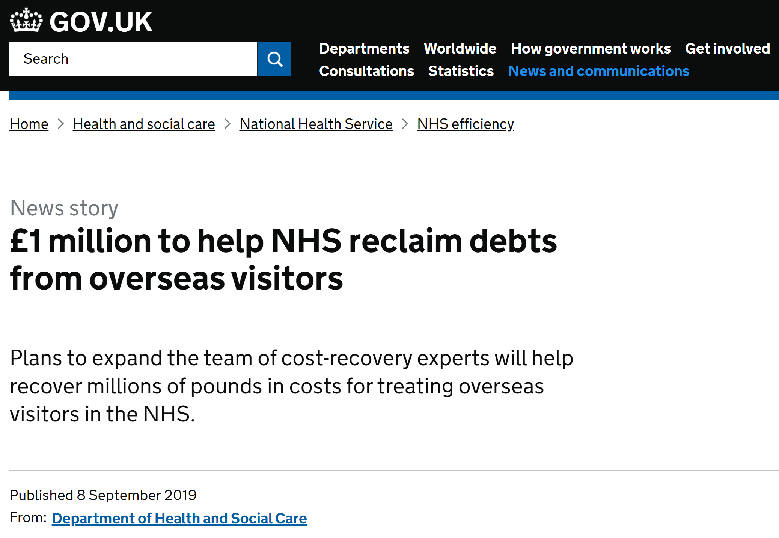

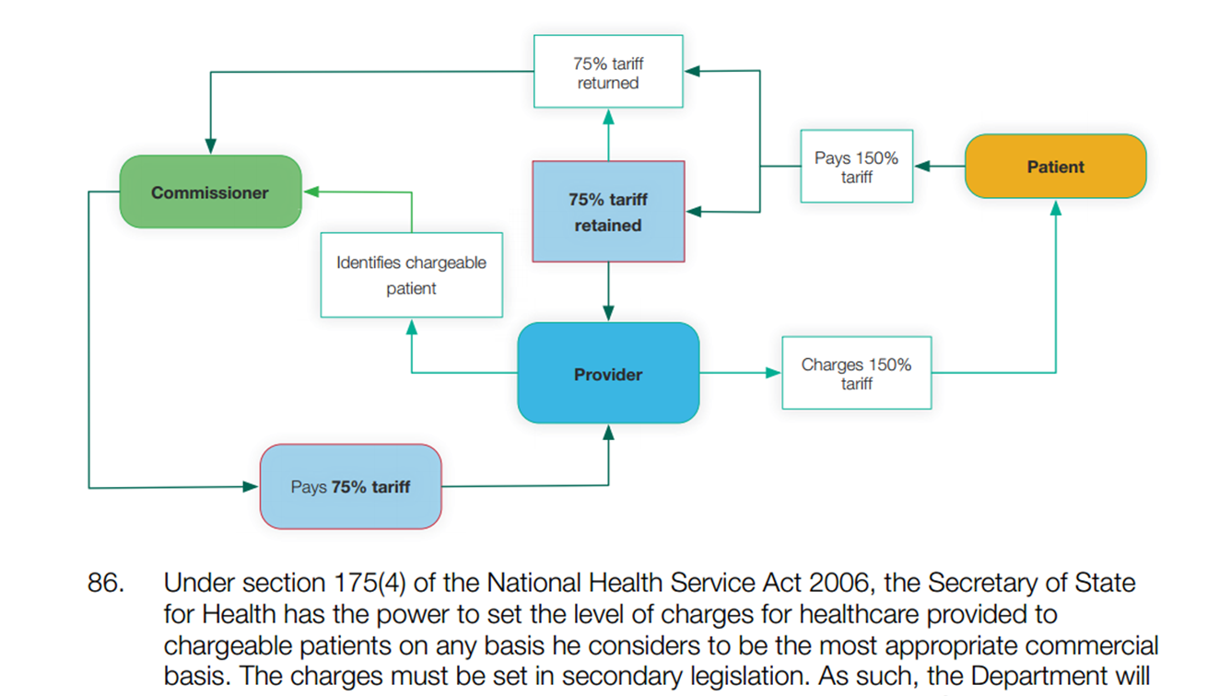


Программа возмещения затрат мигрантам и посетителям
План выполнения программы на 2014-2016 годы
апрель 2014 г.
октябрь 2014 г.
НЕ ИМЕЮТ ПРАВА
апрель 2015 г.
Иммиграционный медицинский взнос
£400 за человека в год
октябрь 2017 г.
Плата = 150% стоимости
Notes:
In the health service this manifested as a series of policy-changes. Surveillance methods such as a traffic light system banner of eligibility was added to the NHS spine database which holds patient demographic information. In addition an 80p per minute hotline between the home office and the NHS allowed determinations of eligibility in more difficult cases and data sharing to facilitate deportation. Charges for healthcare were increased to 150% of cost to incentivise billing and bailiffs were sent after people who did not pay. Healthcare workers were told it was their duty to report and threatened with prosecution for fraud if they did not.

Slide 61

Предоставление
доступа к данным
Ограничивает обращение за услугами здравоохранения:
угроза для здоровья людей
угроза для общественного здоровья
угроза для систем надзора за общественным здоровьем
более позднее обращение – выше стоимость медицинской помощи
Potter JL, Journal of Public Health 2017
Notes:
The existence of data sharing between immigration authorities and health systems is a significant deterrent to healthcare access. For infectious diseases like TB this is not only harmful to individuals but also potentially the public, as well as public health surveillance systems.

Slide 62



Notes:
While TB is exempt from Charging, as it is across many EU states, people do not walk around with a sign around their neck saying ‘I have got TB’ – they present with symptoms and not diagnoses. In addition, my research, 72 of 100 recent migrants to the UK with TB did not know TB care was free before they started treatment.

Slide 63
Угроза для здоровья?
Сравнение в рамках группы до и после изменения законов
Среди мигрантов, получавших услуги лечения после введения программы возмещения затрат посетителей и мигрантов, вероятность поздней диагностики была на 37% выше, чем среди тех, кто проходили лечение до введения этой программы.
OR 1.37 (95% CI, 1.13-1.66, p<0.0001)
Potter et al. 2020
BMC Public Health
P<0.001
p= 0.307
Notes:
Looking across a large retrospective cohort of over 3000 TB cases in East London, we showed there was an association between the role out of the Migrant & Visitor Cost Recovery programme with its embedded racist & xenophobic policies and practices and an increase in treatment delay among migrants.

Slide 64




Slide 65




















Спасибо...
Notes:
Moving forward, we can and must do better at designing policies which challenge rather than uphold unjust systems, which aim for global rather than national elimination of TB and which, above all, position the well-being of the people we screen and treat upfront and centre.

Slide 66






Трудовая миграция и
туберкулез в Польше
Елена Ржепишевская, PhD
Photos: internet

Slide 67







Работаю с бактериями
и метаболомикой
Работа и Здоровье 2019 - 2020
Даниил Кашницкий– независимый эксперт

Slide 68

Европа - крупнейший центр международной трудовой миграции
ILO, 2018

Slide 69

Европейский Регион ВОЗ - 53 очень разные страны
TB new cases & relapses
2017

Slide 70

Украинцы, самая большая группа трудовых мигрантов в Польше
- глобальное явление (OECD, Outlook 2018)
Украина
Польша
Похожий размер популяции Похожий язык Похожая культура

Slide 71
Украина - Польша
Хронология трудовой миграции
2017 – 2020
безвизовый въезд в ЕС
на 90 дней для украинцев
2020 - Германия открывается
Для украинских рабочих
2014 - Революция
2008 - Украинцам нужно не разрешение на работу в Польше, а «декларацию»
2016 - трудовая миграция Украина - Польша
достигает максимума
2018 – более строгие правила
приема мигрантов на
работу в Польше

Slide 72





Профили стран (ВОЗ) - Польша и Украина следуют схожей кривой
Швеция - 10 млн людей
смертность - 4% (25)
Польша
37 млн людей
смертность - 8% (473)
28% всей смертности от
инфекционных болезней
Slope
Германия – 83 млн людей
смертность – 6% (313)
Украина
40 млн людей
смертность - 16% (5100)
Беларусь - 9 млн людей
смертност – 11% (311)

Slide 73


Туберкулез в Восточной и Западной Польше
Показатели заболеваемости туберкулезом на 100000 человек по воеводствам, Польша, 2019 г.
Польша в среднем 13,9
Belarus
Ukraine

Slide 74


Можно ли увидеть трудовую миграцию в профиле Польши по туберкулезу?
Количество деклараций,
зарегистрированных для граждан Украины
Заболеваемость туберкулезом, Польша туберкулезом, Польша
5321
Хронология
2017 – 2020
безвизовый въезд в ЕС
на 90 дней для украинцев
2014 - Революция
2020 - Германия открывается
Для украинских рабочих
2008 - Украинцам нужно не разрешение на работу в Польше, а «декларацию»
2016 - трудовая миграция Украина - Польша
достигает максимума
2018 – более строгие правила
приема мигрантов на
работу в Польше
OSW Report: www.osw.waw.pl/sites/default/files/Report_Migration%20from%20Ukraine_net.pdf

Slide 75



В контексте глобальных целей по борьбе с туберкулезом

Slide 76


В контексте глобальных целей по борьбе с туберкулезом
Заболеваемость туберкулезом, Польша туберкулезом, Польша
Прогнозируемое снижение глобальной заболеваемости туберкулезом
до целевого уровня
5321
Matteelli A et al. Eur Respir Rev 2018;27:180035
Notes:
Projected acceleration in the decline of global tuberculosis (TB) incidence rates to target levels. Reproduced from [34] with permission.

Slide 77


Пассивное выявление туберкулеза в Польше
Работа и Здоровье
Заболеваемость туберкулезом, Польша туберкулезом, Польша
A
B
H
I
G
5321
E
C
D
K
F
J
L
C - Медицинский колледж Ягеллонского университета
D - Краковский муниципалитет
www.igichp.edu.pl/wp-content/uploads/2020/06/biuletyn_2020.pdf
pubmed.ncbi.nlm.nih.gov/30860181/

Slide 78

Уязвимые группы
Люди, живущие с ВИЧ
> 0,5% населения страны
//pubmed.ncbi.nlm.nih.gov/32065811/
https://www.unaids.org/sites/default/files/country/documents/UKR_2019_countryreport.pdf

Slide 79
Заключение
Трудовую миграцию из Украины в Польшу возможно
можно увидеть в профиле Польши по туберкулезу
Уязвимые группы могут быть затронуты,
если они не охвачены диагностикой / активным выявлением случаев
Что делать?
Предлагать бесплатную диагностику и информацию
всем трудовым мигрантам (не только из Украины)
Наладить контакт между украинским и польским здравоохранением

